Slide 1


„Jagiellon na 100”
I Liceum Ogólnokształcące
im. Kazimierza Jagiellończyka
w Sieradzu

Slide 2
I Liceum Ogólnokształcące im. Kazimierza Jagiellończyka – Kariera bez Barier
Z ogromną przyjemnością informujemy, że nasza szkoła w została zakwalifikowana do udziału w ogólnopolskim projekcie: „Kariera bez barier”.

Slide 3

Kariera bez Barier
Projekt „Kariera bez barier” to program przygotowujący uczennice i uczniów liceum do funkcjonowania na rynku pracy (w tym uczennice i uczniów z niepełnosprawnościami).

Slide 4

Kariera bez Barier
Podstawę realizacji programu stanowi wprowadzenie Metody Bilansu Kompetencji (MBK) opracowanej przez Instytut Badań Edukacyjnych – Państwowy Instytut Badawczy w Warszawie.

Slide 5
Opiekun młodzieży - Pani Profesor Marzena Putyńska
W naszym liceum zainicjowano kilka projektów społecznych.
Opiekunem młodzieży „Jagiellończyka” jest Pani Profesor Marzena Putyńska, nauczyciel języka niemieckiego.

Slide 6
„Jagiellon po 100”
Projekt miał na celu wsparcie uczniów, nauczycieli, rodziców oraz lokalną społeczność poprzez wspólne, aktywne spędzanie czasu, oraz budowanie więzi pokoleniowych.

Slide 7
„Jagiellon po 100”
My uczniowie, w ramach tego projektu z okazji 100 - lecia szkoły pod patronatem Pani Profesor Marzeny Putyńskiej podjęliśmy działania mające na celu upamiętnienie tej rocznicy.

Slide 8
100 – lecie „Jagiellończyka” w Sieradzu
Działania objęły 4 kluczowe obszary:
I - to działania kulinarne – pieczenie ciasteczek według staropolskiej receptury
II – to inicjatywa sportowa na świeżym powietrzu
III – to przeprowadzenie wywiadów z absolwentami naszej szkoły
IV – to przygotowanie specjalnego kalendarza

Slide 9
100 – lecie Jagiellończyka
I - to działania kulinarne – pieczenie ciasteczek według staropolskiej receptury

Slide 10
100 – lecie Jagiellończyka
II – to inicjatywa sportowa na świeżym powietrzu

Slide 11
100 – lecie Jagiellończyka
III – to przeprowadzenie wywiadów z absolwentami naszej szkoły

Slide 12
100 – lecie Jagiellończyka
IV – to przygotowanie specjalnego
kalendarza

Slide 13
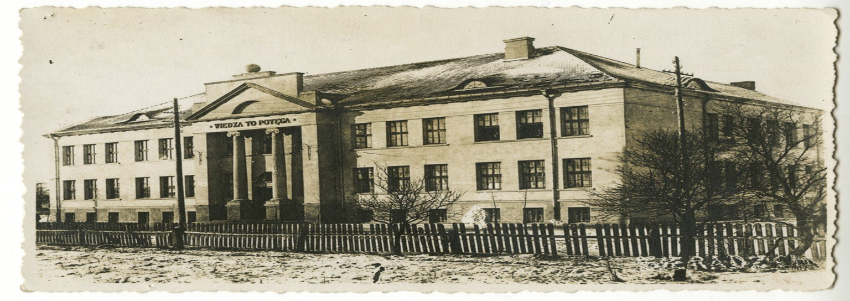
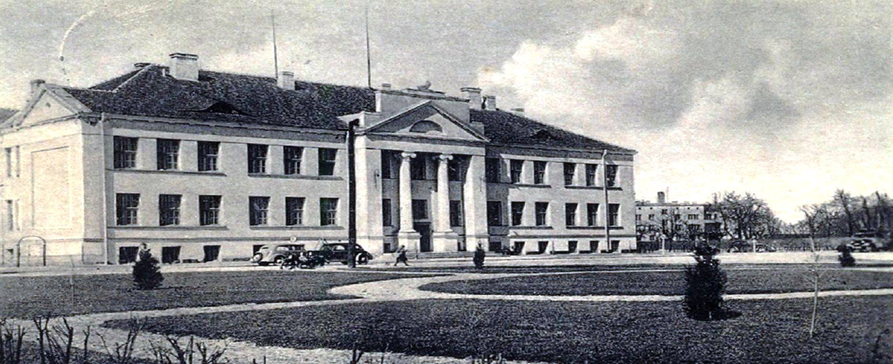
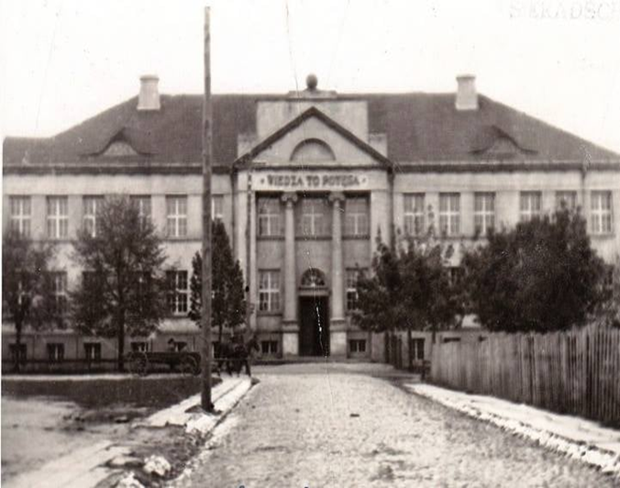
„Jagiellończyk” – początki

Slide 14
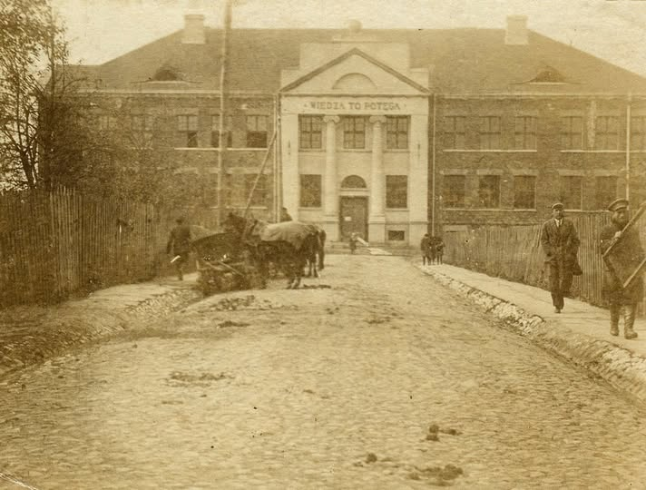
8 V 1921 r. zawiązał się Komitet Budowy Szkoły Średniej w Sieradzu, którego zadaniem było zebranie środków na budowę szkoły.
Lata 20. XX wieku

Slide 15

Na posiedzeniu Rady Miejskiej w dniu 4 czerwca 1921 roku z inicjatywy burmistrza I. Mąkowskiego i ławników miejskich, powstał projekt budowy gmachu szkoły średniej.

Slide 16

Gmach szkoły w latach trzydziestych

Slide 17
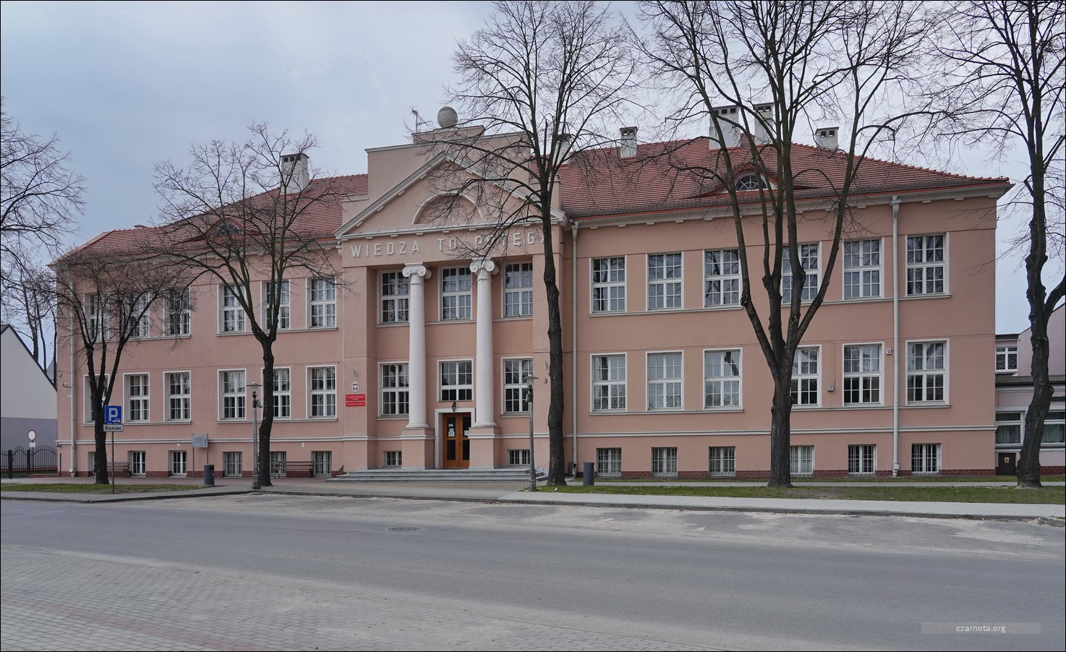
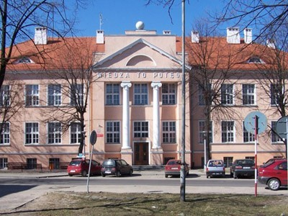
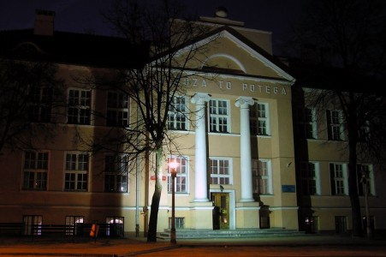
„Jagiellończyk” 100 lat później

Slide 18
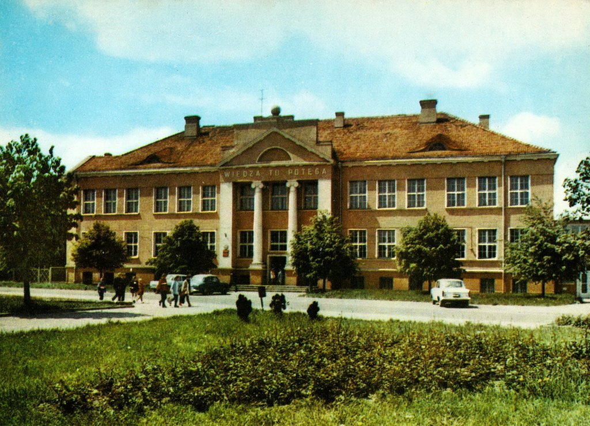
Gmach szkoły z lat 60- tych

Slide 19

Nasz „Jagiellończyk”

Slide 20

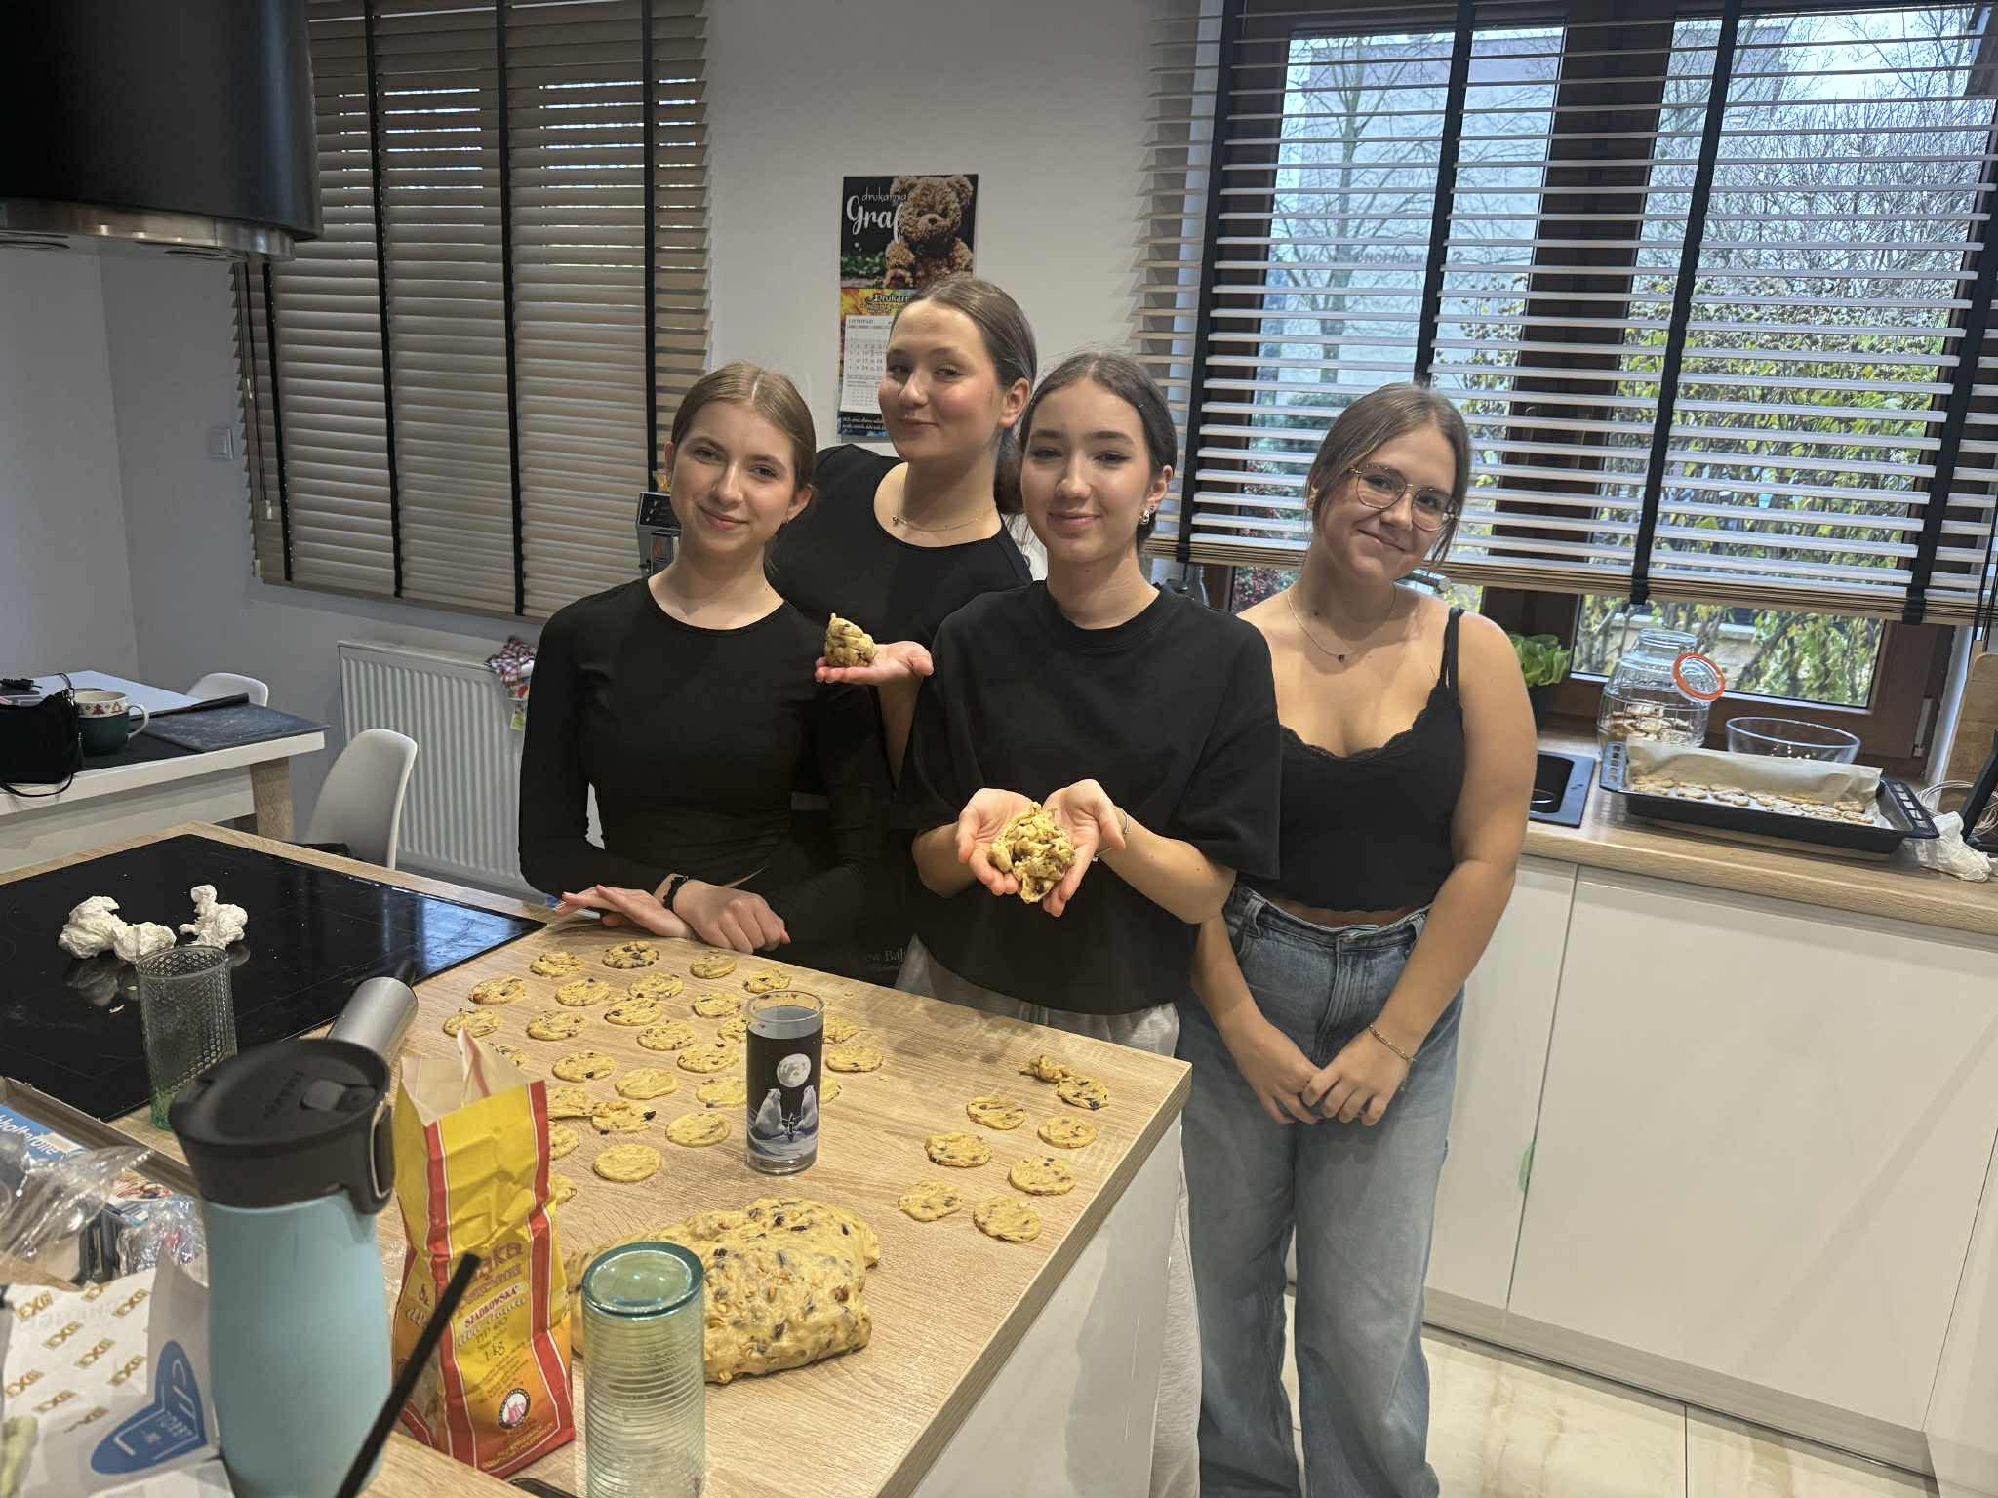
I -Ciasteczka Jagiellonki
W skład tej grupy weszły:
Maja Słupińska
Inga Piorunowska
Oliwia Jaworska
Zuzanna Gmerek
Ola Polanowska
Michalina Milak

Slide 21
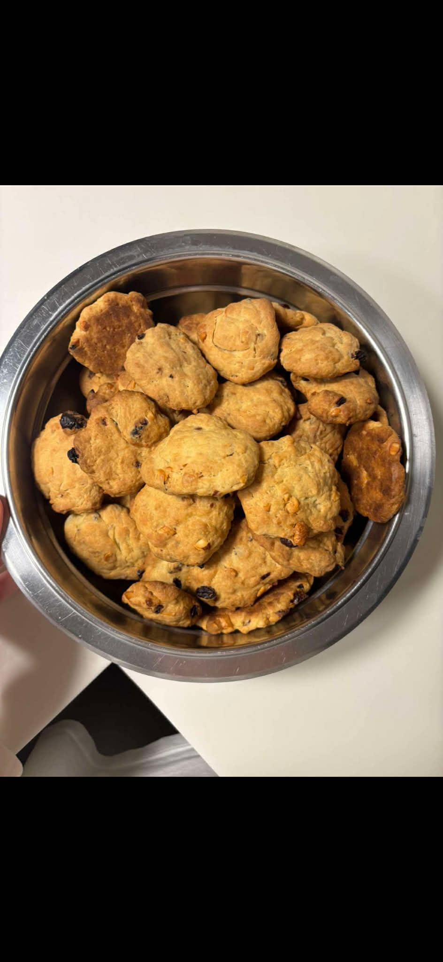
Ciasteczka
Ich zadaniem było zrobić 100 paczek ciasteczek, a w każdej z nich miało się znaleźć po 10 ciasteczek. Co daje aż 1000 słodkości.

Slide 22
Ciasteczka
Ciasteczka zostały przyrządzone z przepisu z czasów Kazimierza Jagiellończyka. Dziewczyny wykazały się cierpliwością
i wytrwałością w przeszukiwaniu różnych źródeł, aby znaleźć odpowiedni przepis.

Slide 23
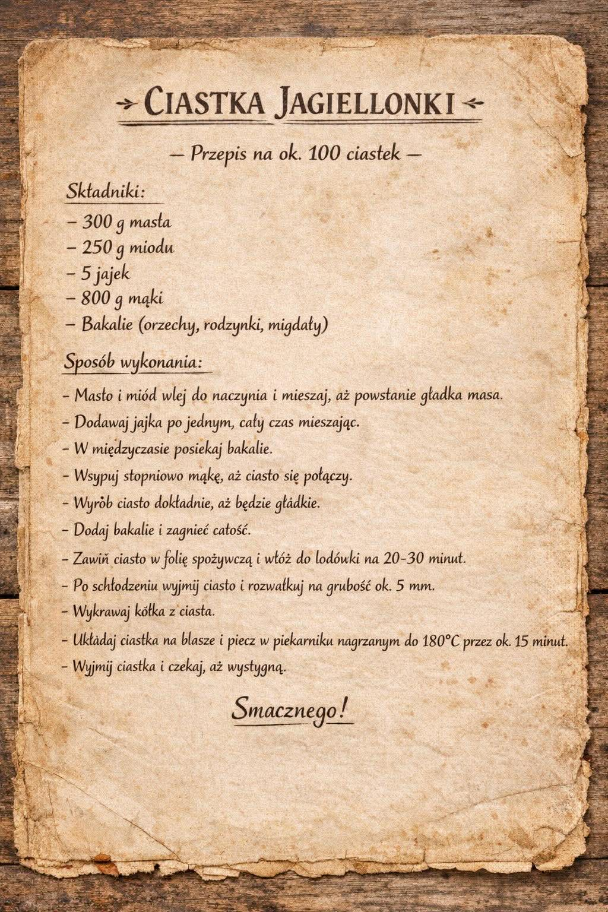

Slide 24
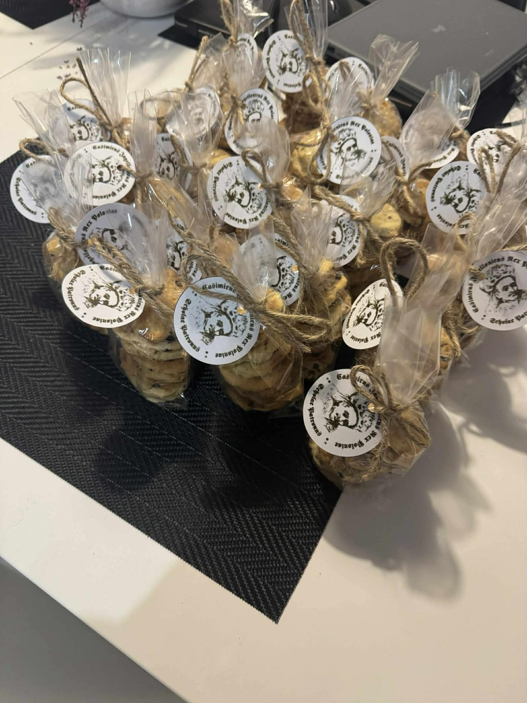
Ciasteczka
Dziewczyny zdecydowały się na skromne, foliowe opakowanie z wizerunkiem Kazimierza Jagiellończyka

Slide 25
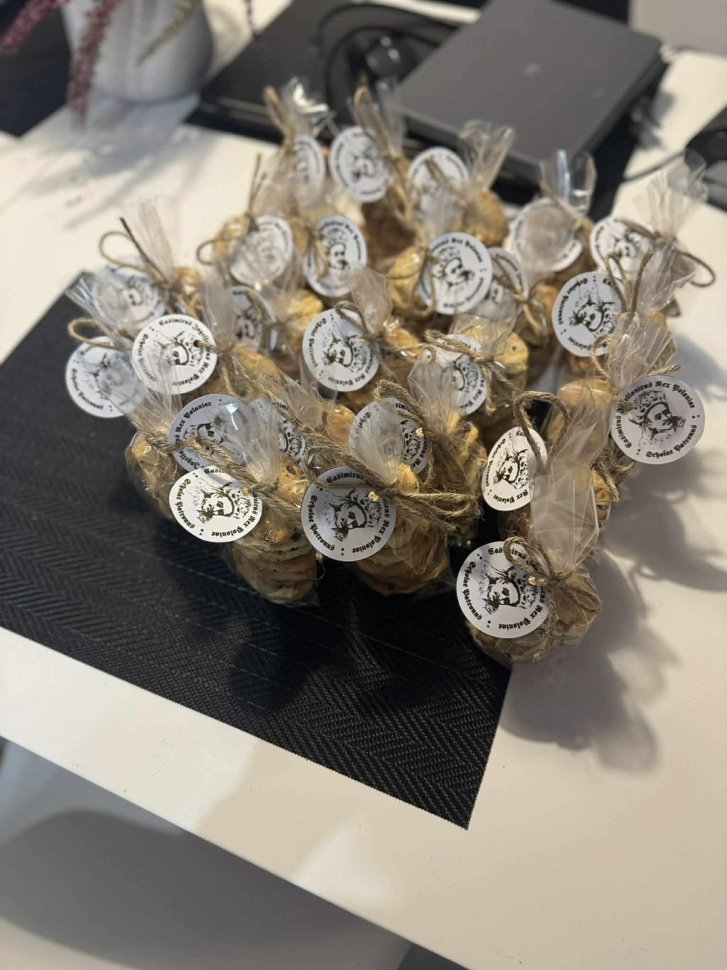
Ciasteczka

Slide 26
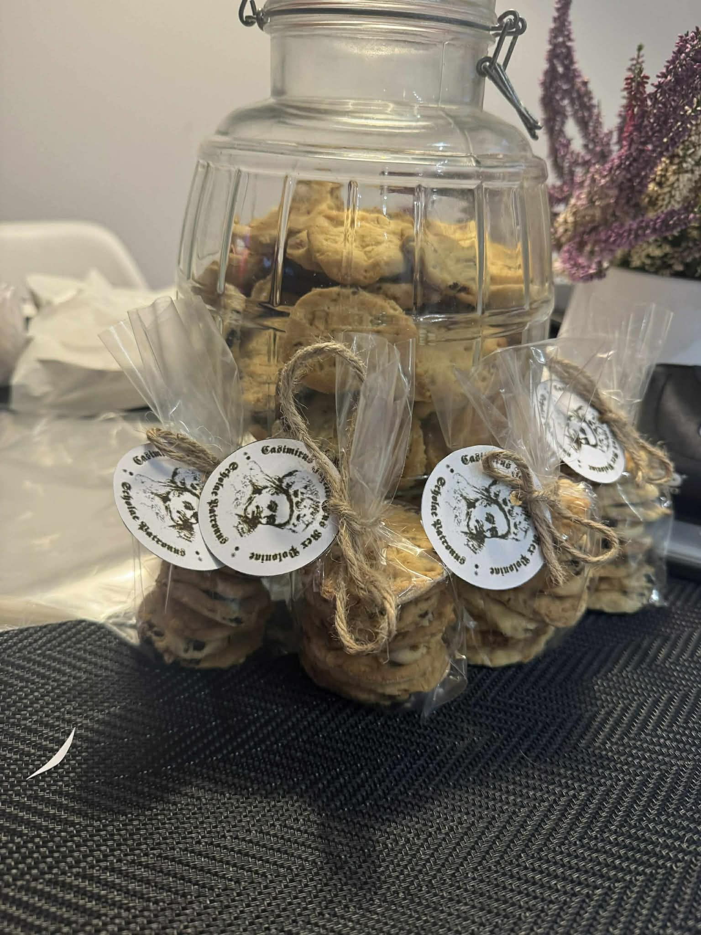
Ciasteczka

Slide 27
Ciasteczka
Nasze koleżanki przygotowały filmik, w którym krok po kroku pokazały jak przygotować ciasteczka. Obejrzeć go można,
dzięki zeskanowaniu kody QR lub znaleźć na mediach naszej szkoły.

Slide 28
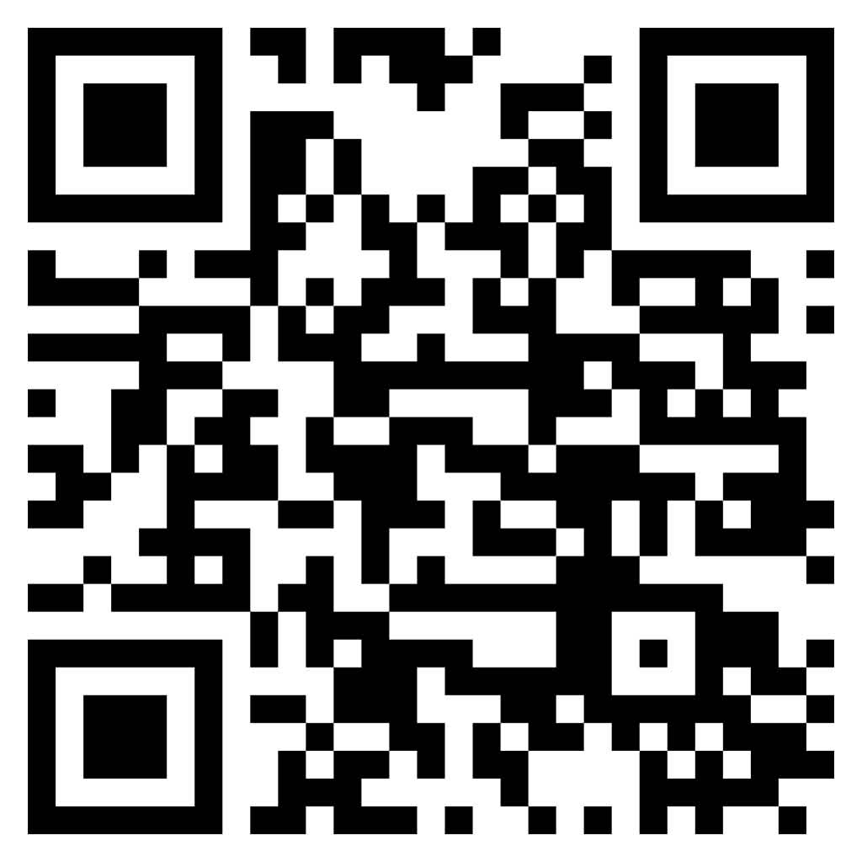
Ciasteczka

Slide 29

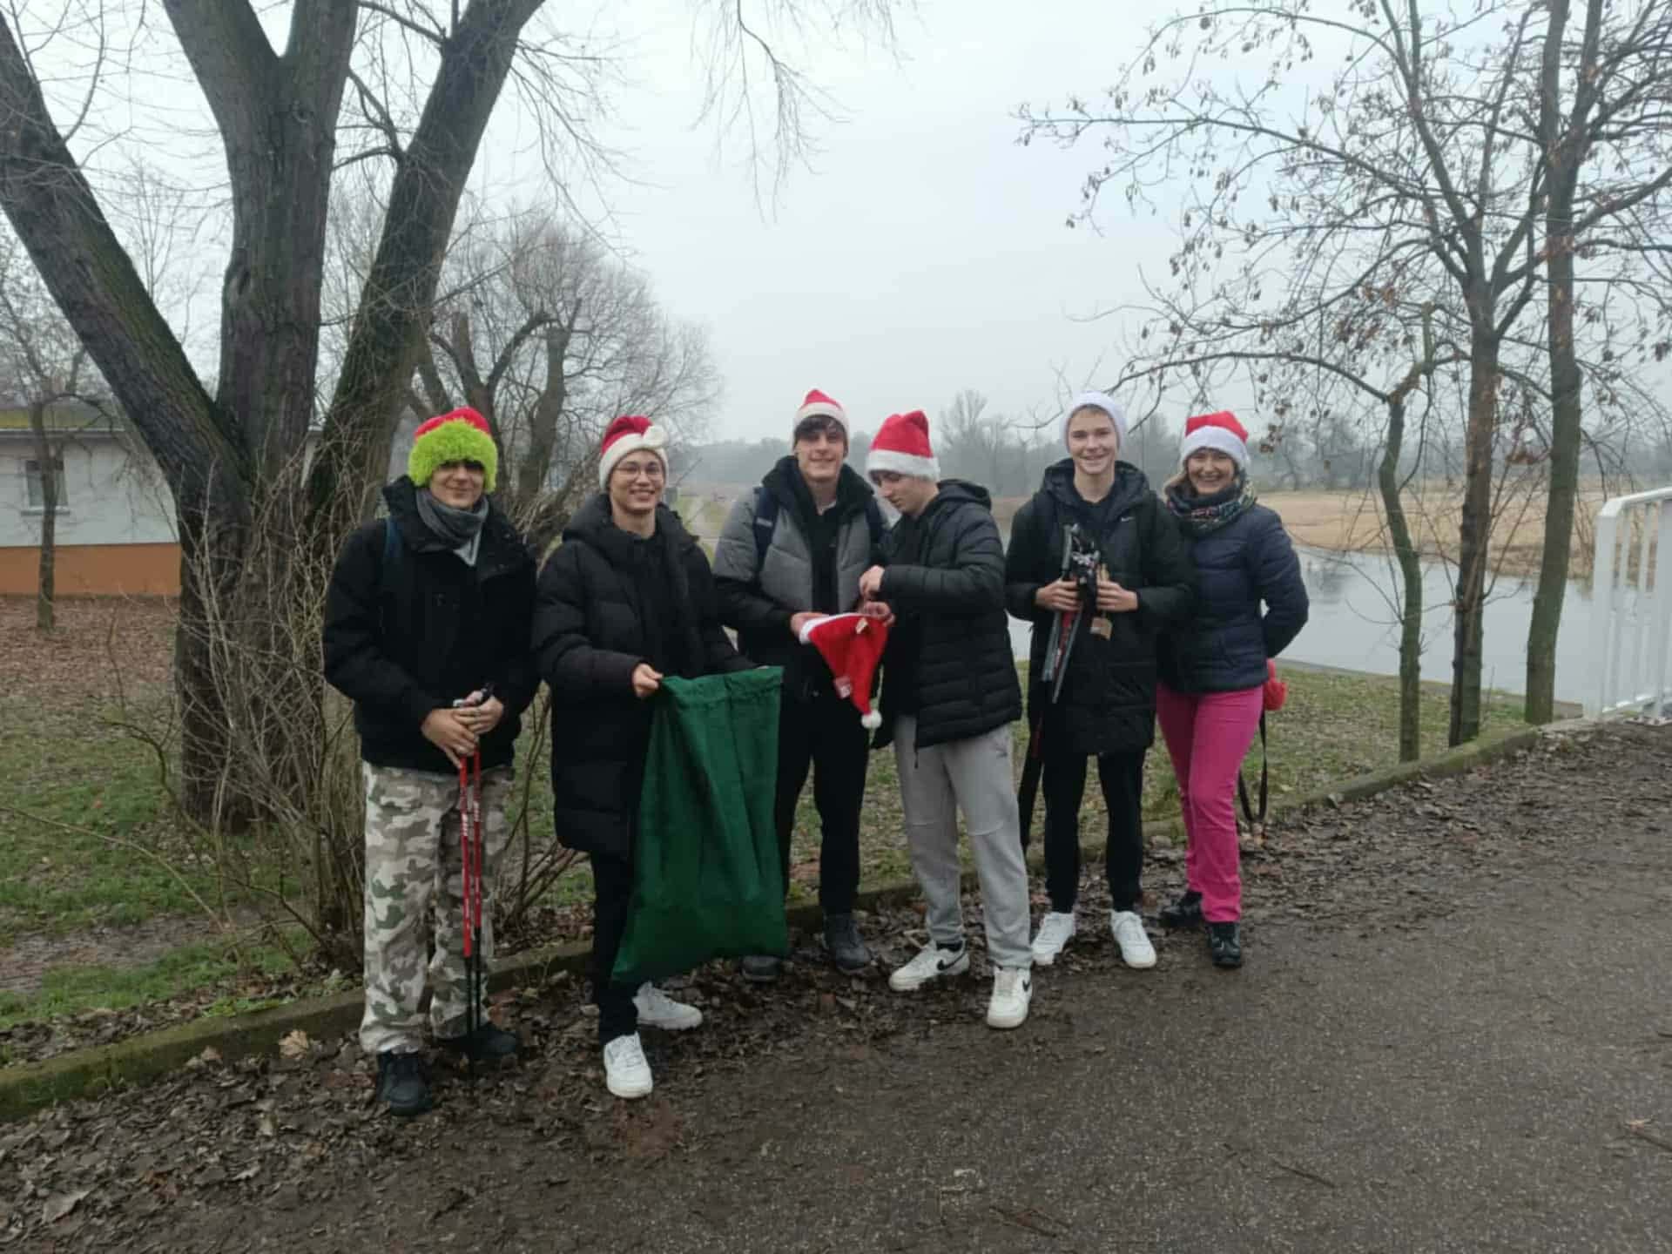
II - Razem po setkę
W skład tej grupy weszli:
Antoni Tyliński
Kacper Lipowski
Szymon Wesołowski
Krzysztof Adamiak
Szymon Pawłowski

Slide 30
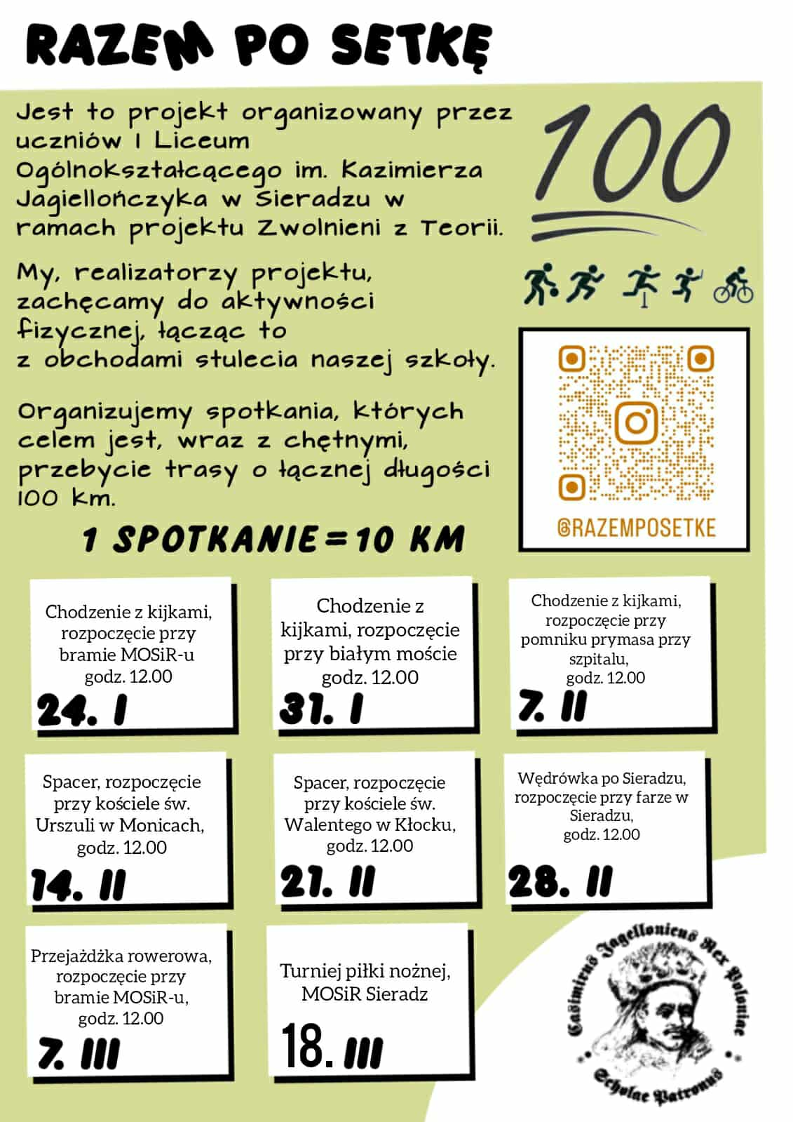
II – Razem po setkę

Slide 31
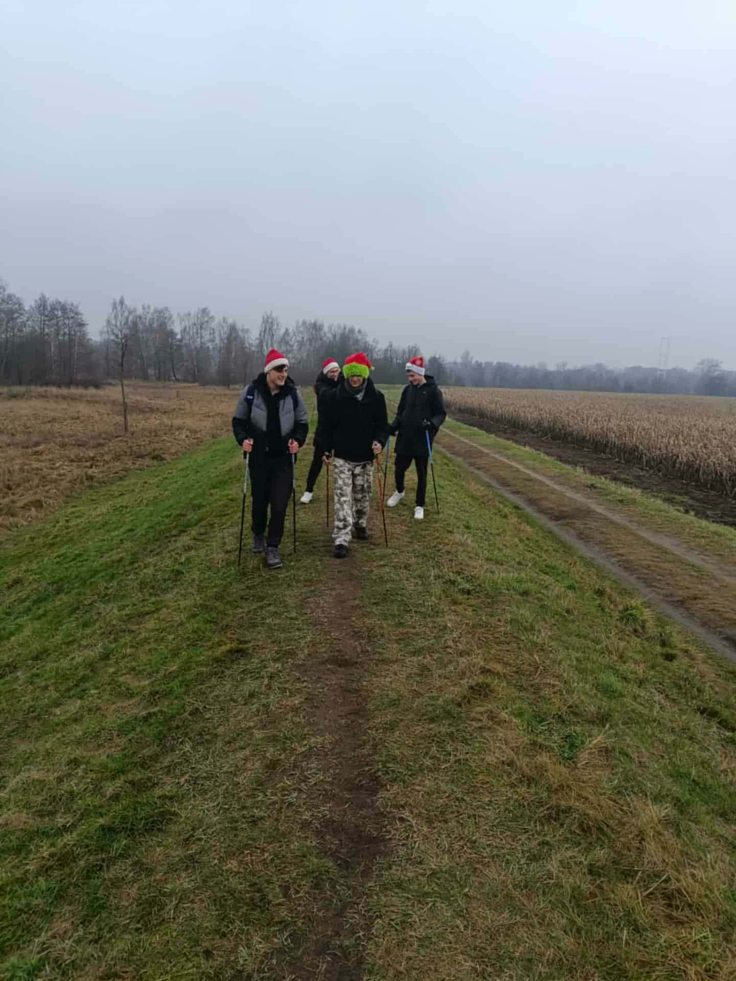
II – Razem po setkę
Chłopacy zorganizowali spotkania, których celem było pokonanie 10 kilometrów.

Slide 32
II – Razem po setkę
Spotkania sportowe były zapowiadane z wyprzedzeniem. Informacje o nich można było znaleźć na ulotkach, czy w mediach społecznościowych.

Slide 33
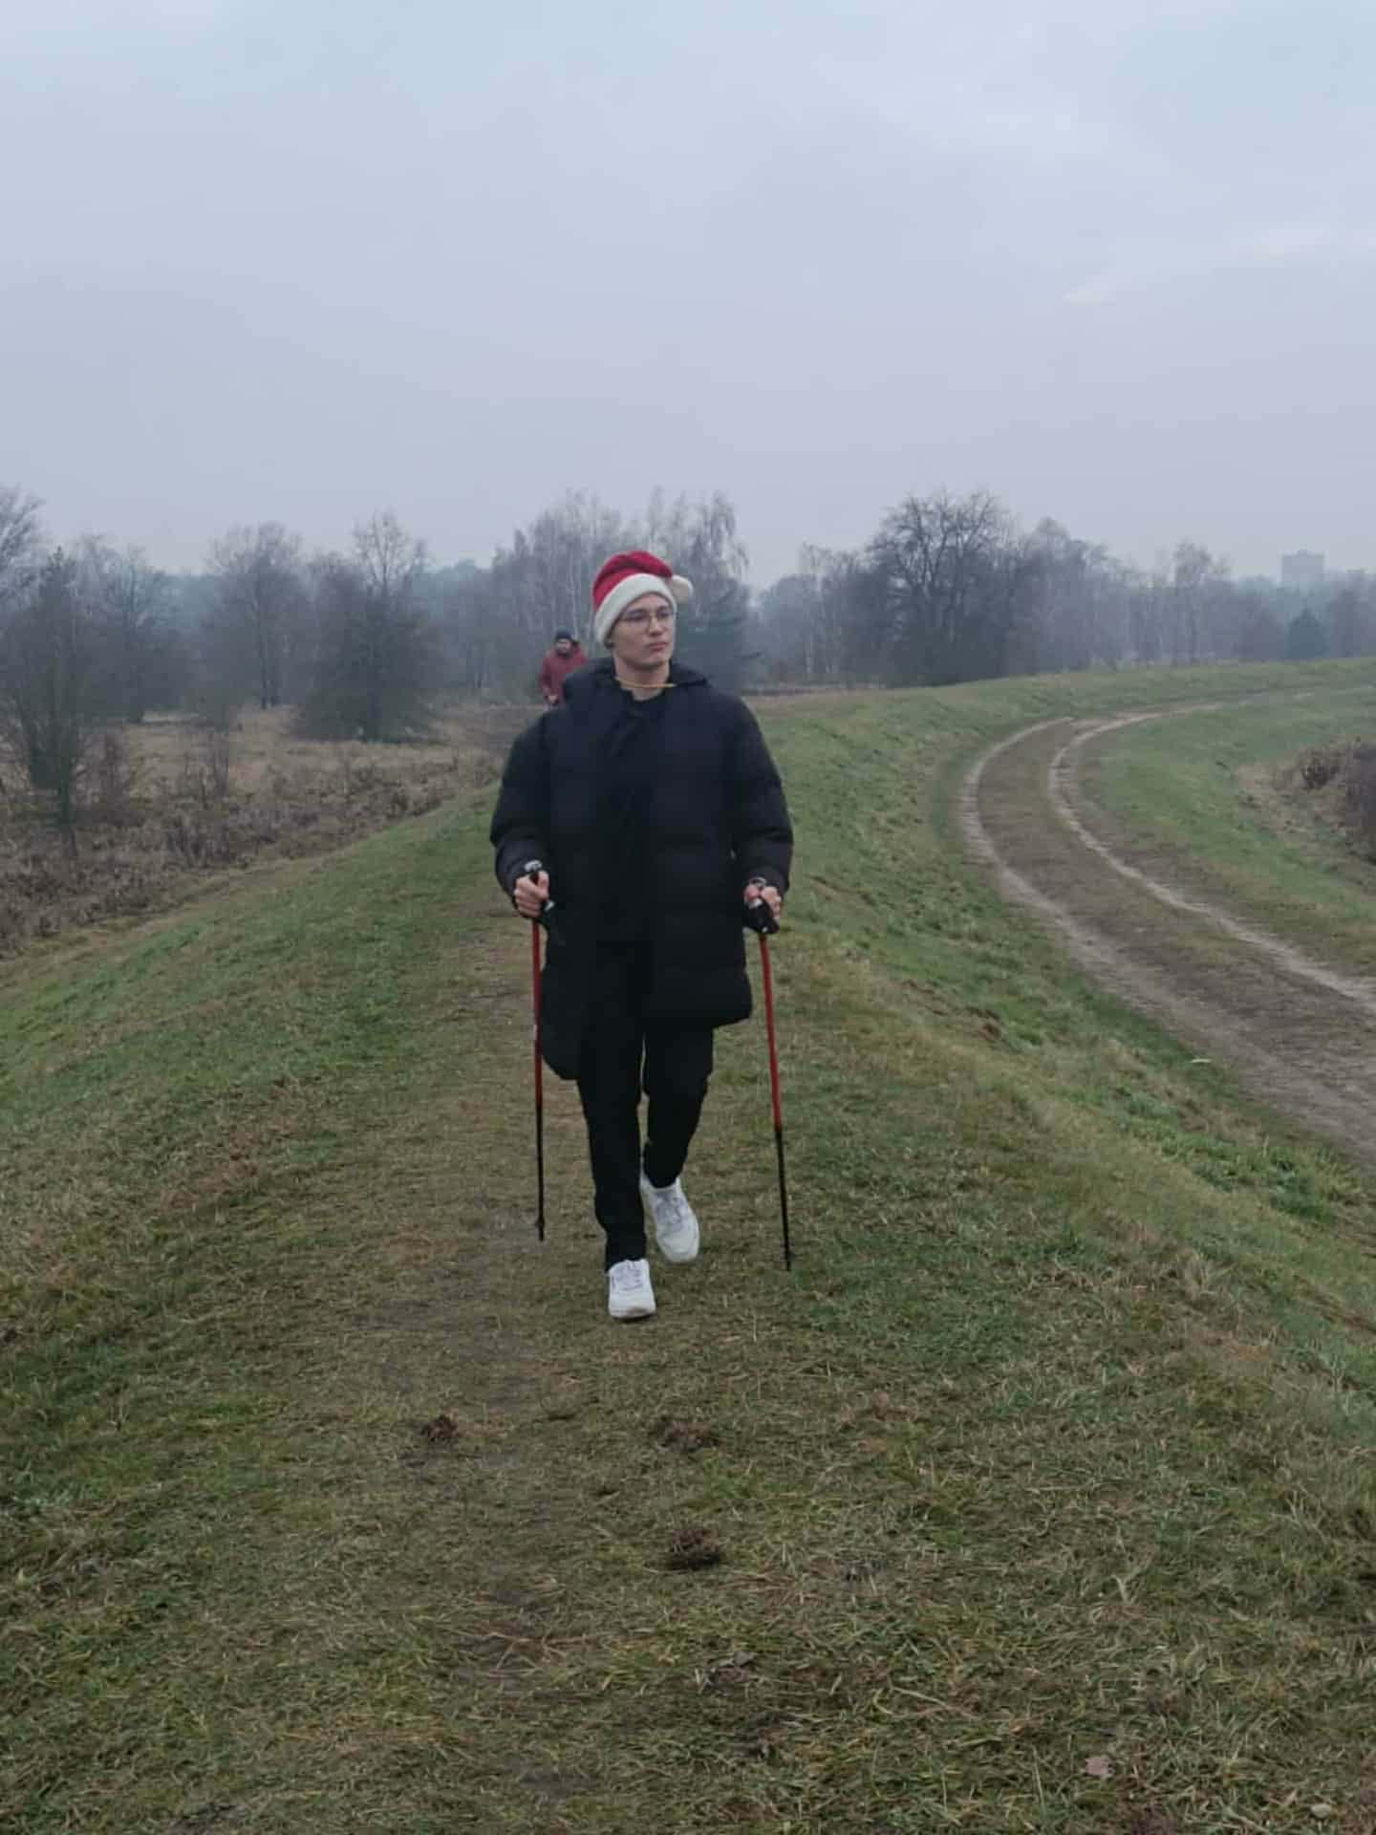
II – Razem po setkę
Celem tej grupy było przybyć 100 km podczas 10 spotkań. Chłopacy z wyprzedzeniem informowali w jakiej aktywności trzeba się spodziewać.

Slide 34
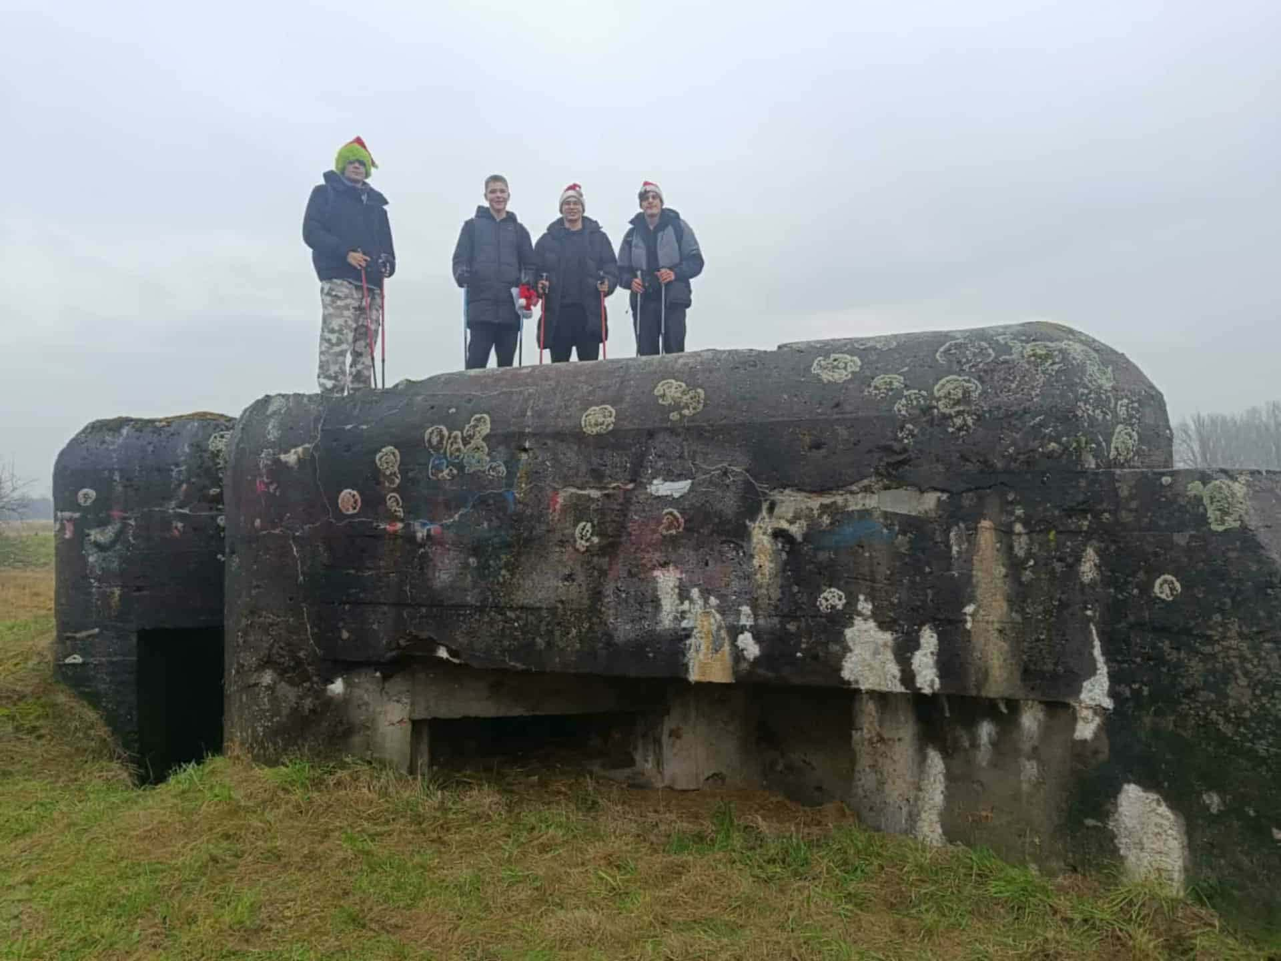
II – Razem po setkę
Chłopacy organizowali spotkania, których
celem było pokonanie
10 kilometrów.

Slide 35
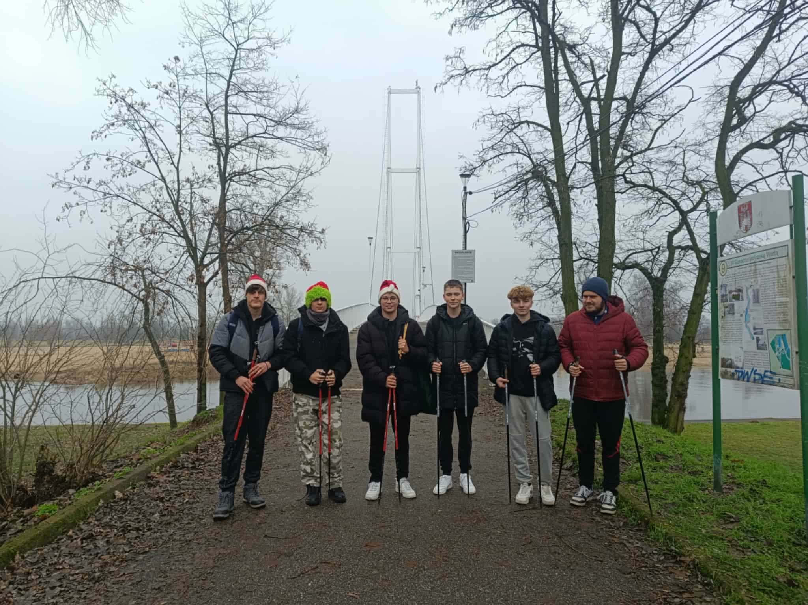
II – Razem po setkę
Czasami zdarzał się spacer z kijkami.

Slide 36
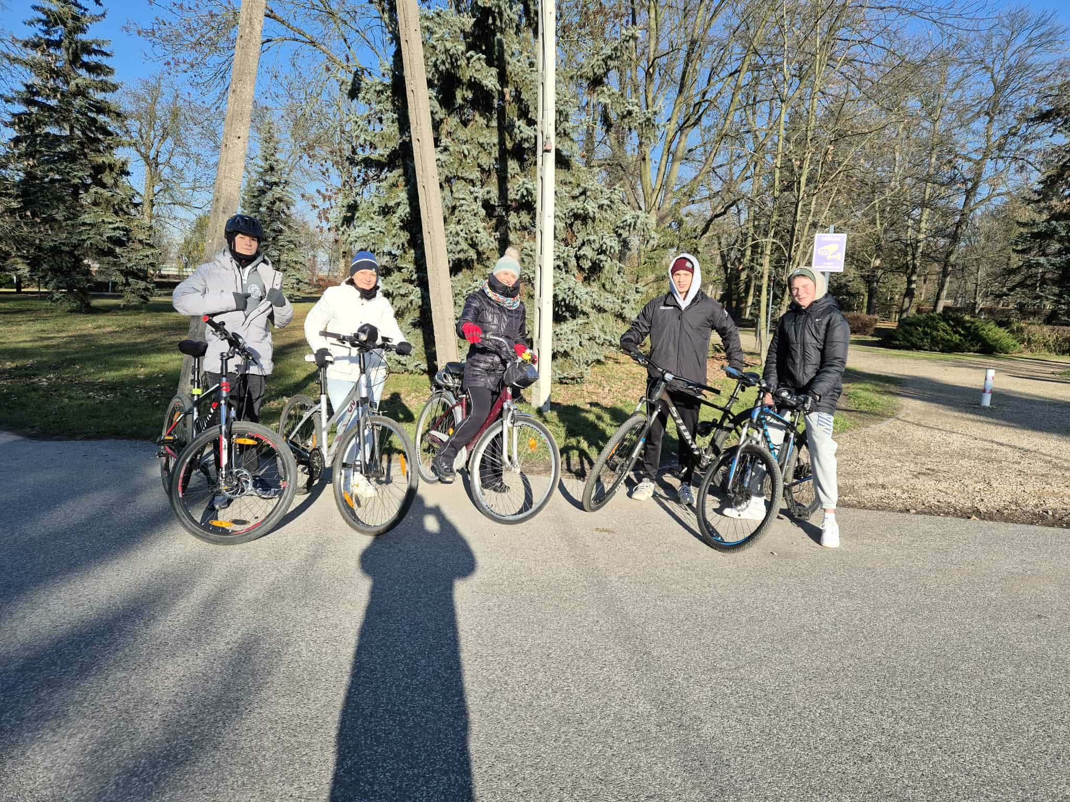
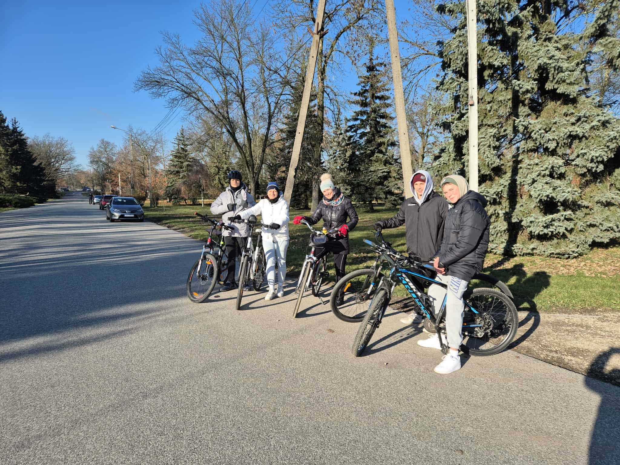
II – Razem po setkę
Czasami jazda na rowerze.

Slide 37
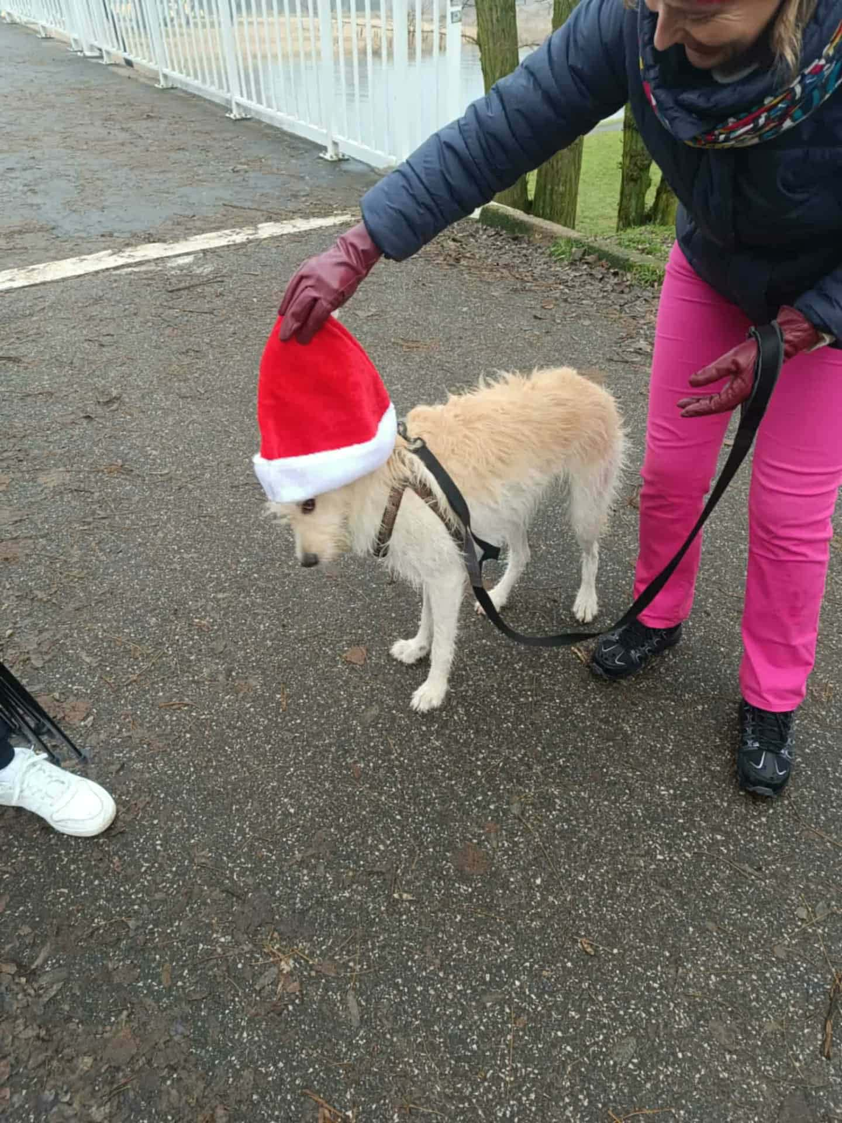
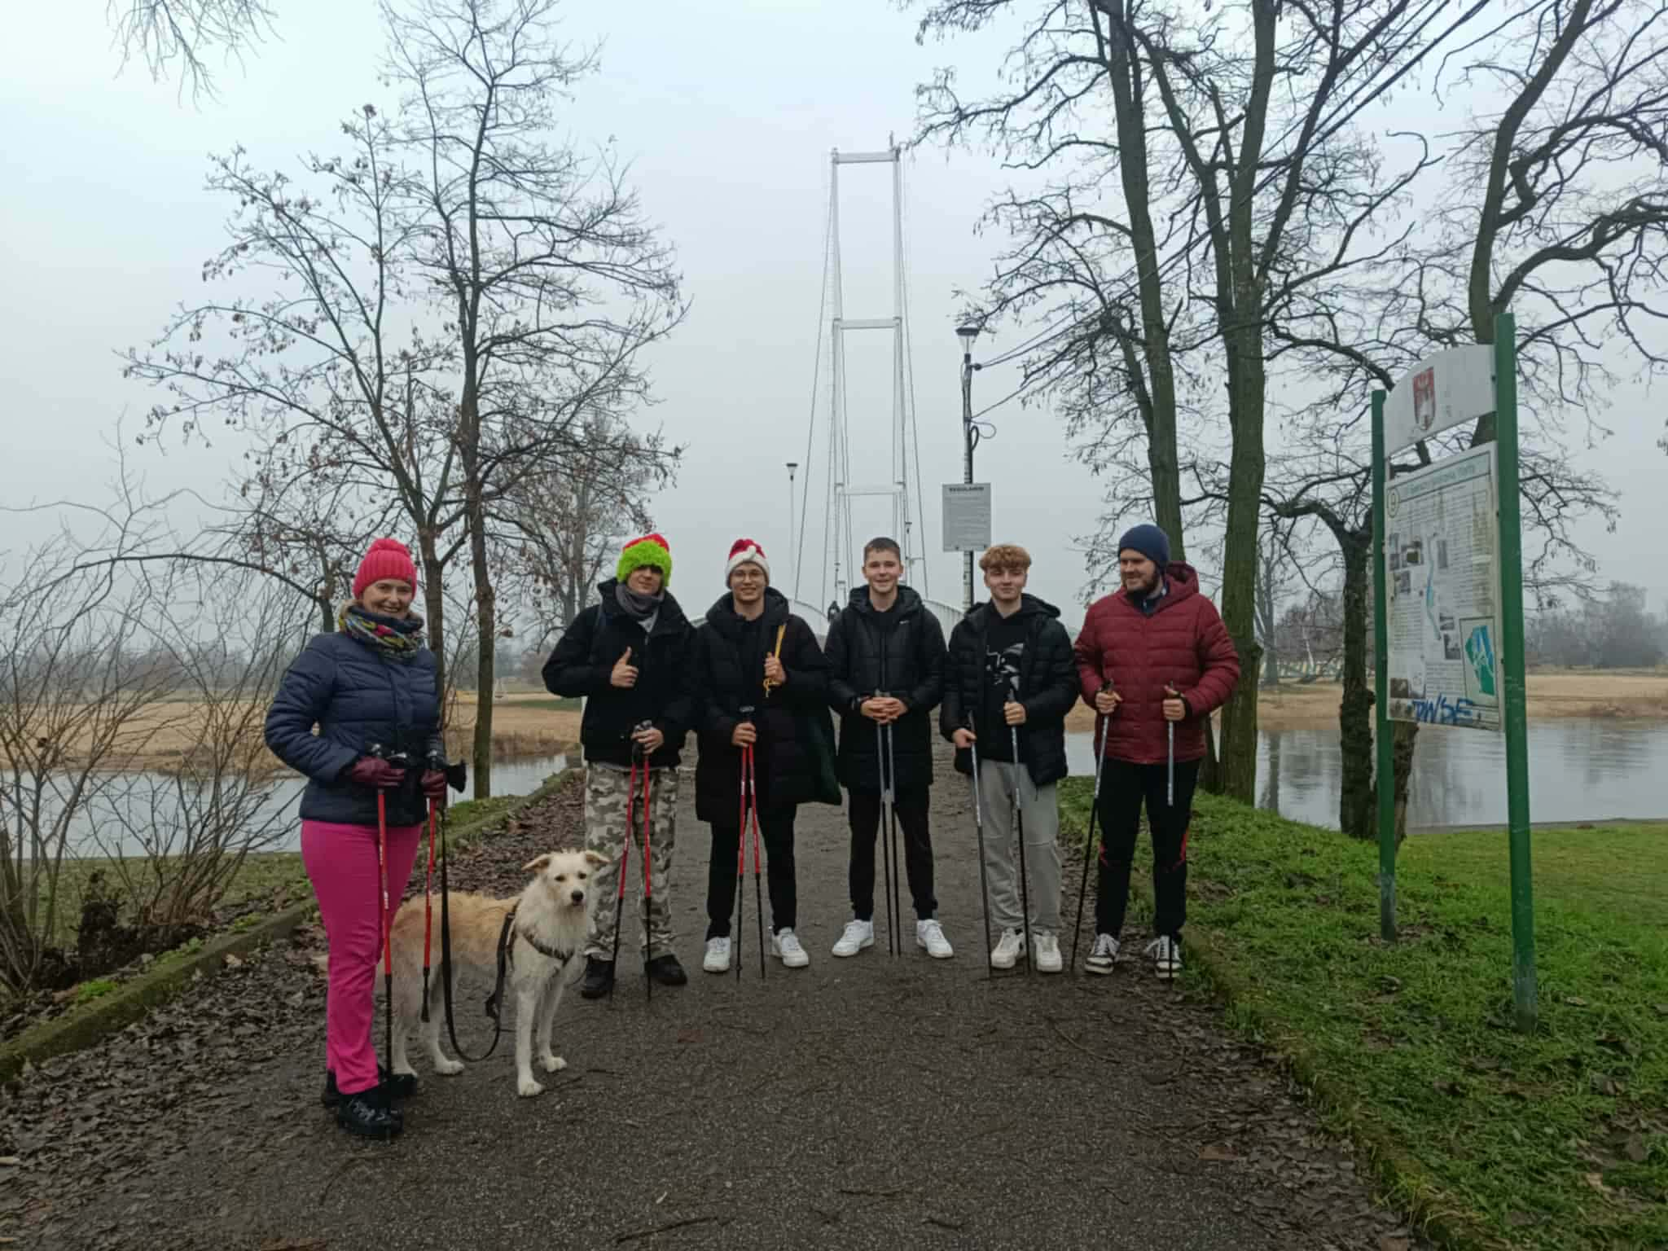
II – Razem po setkę
A nawet spacer ze swoim
pupilem.

Slide 38
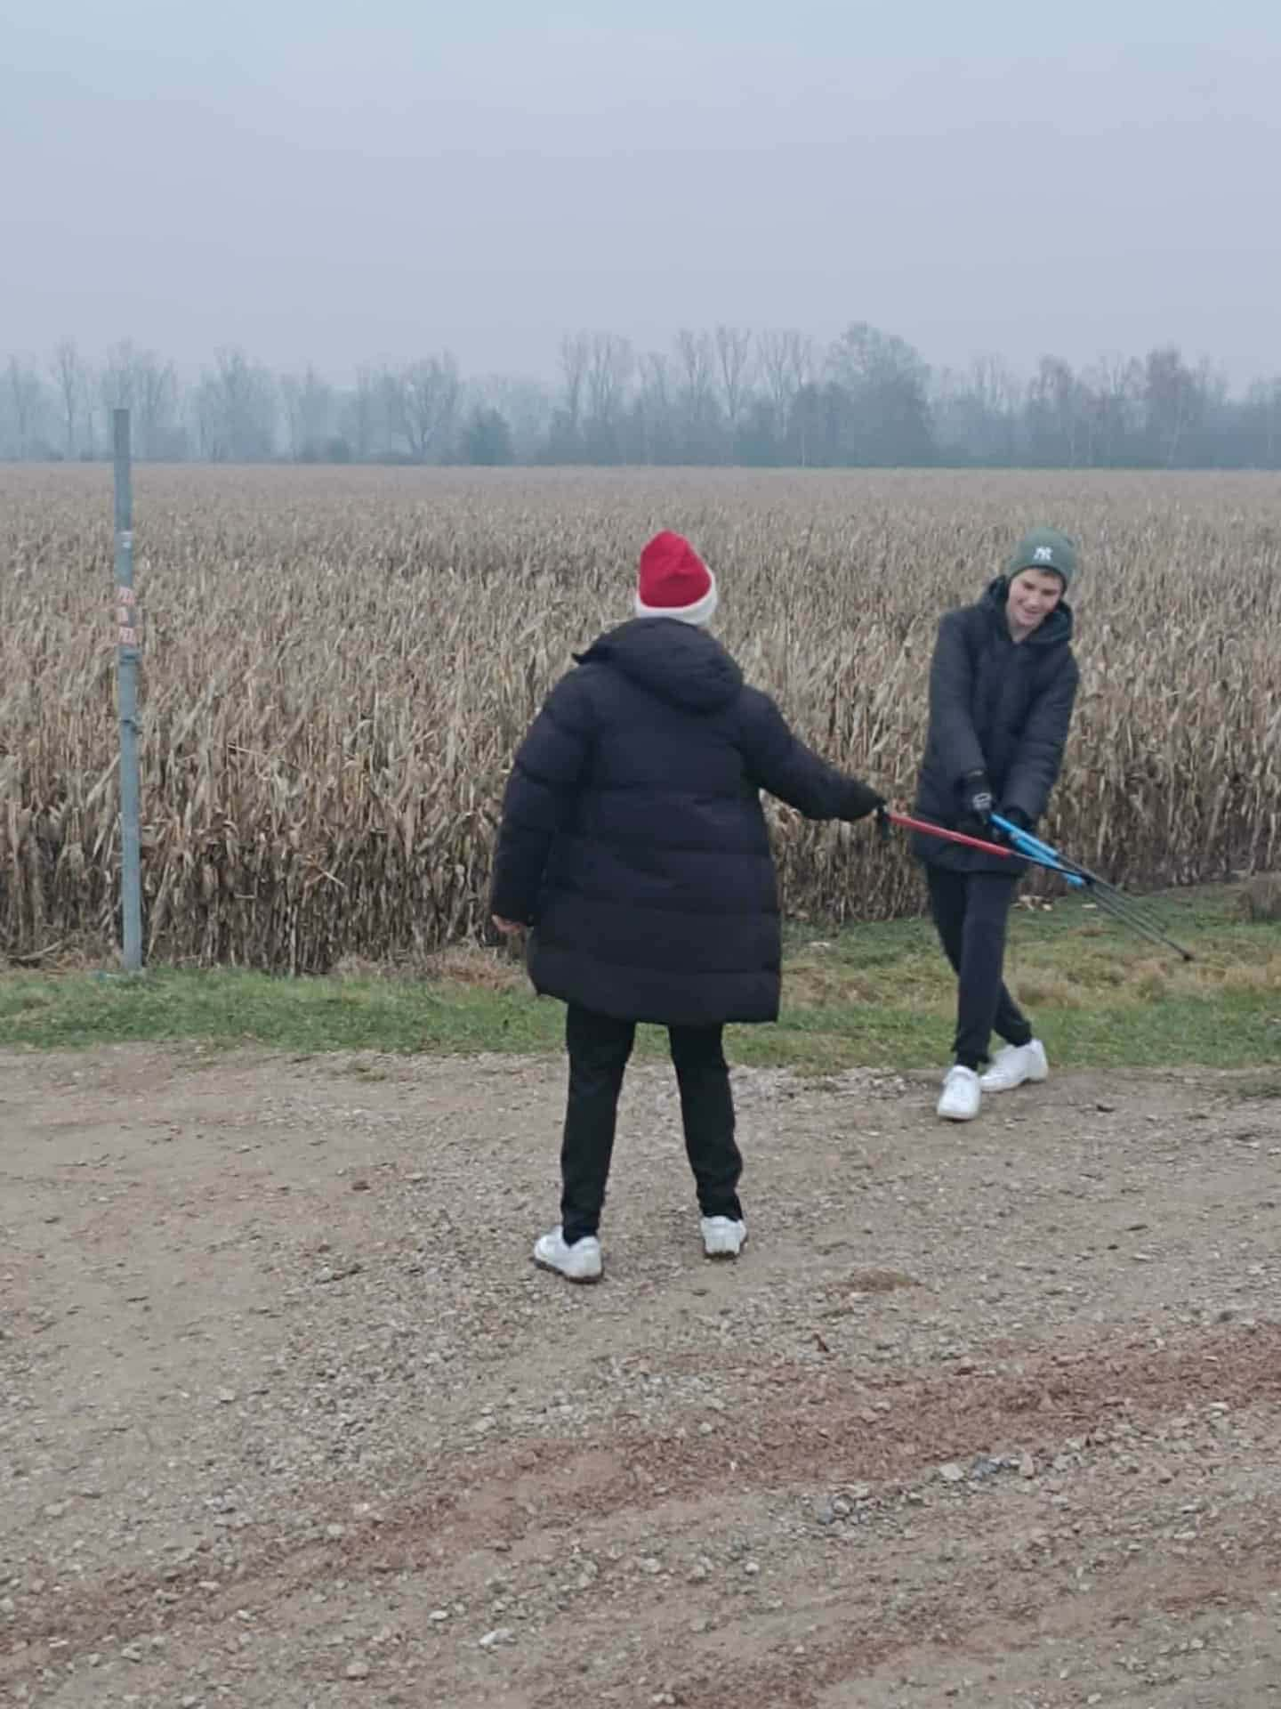
II – Razem po setkę
Podczas tych spotkań ważna była sprawność fizyczna, ale
i… zabawa!

Slide 39
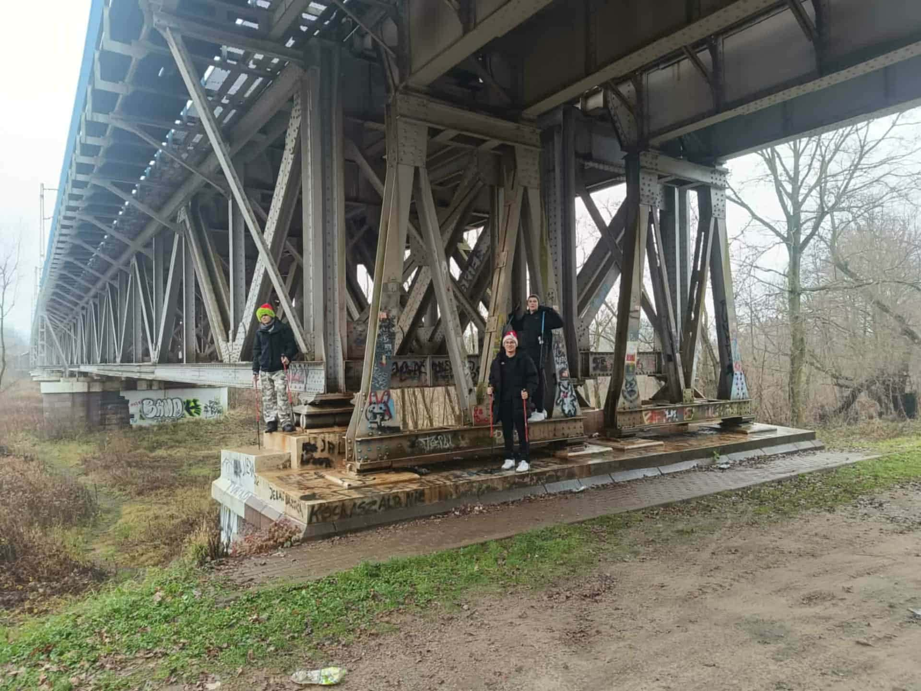
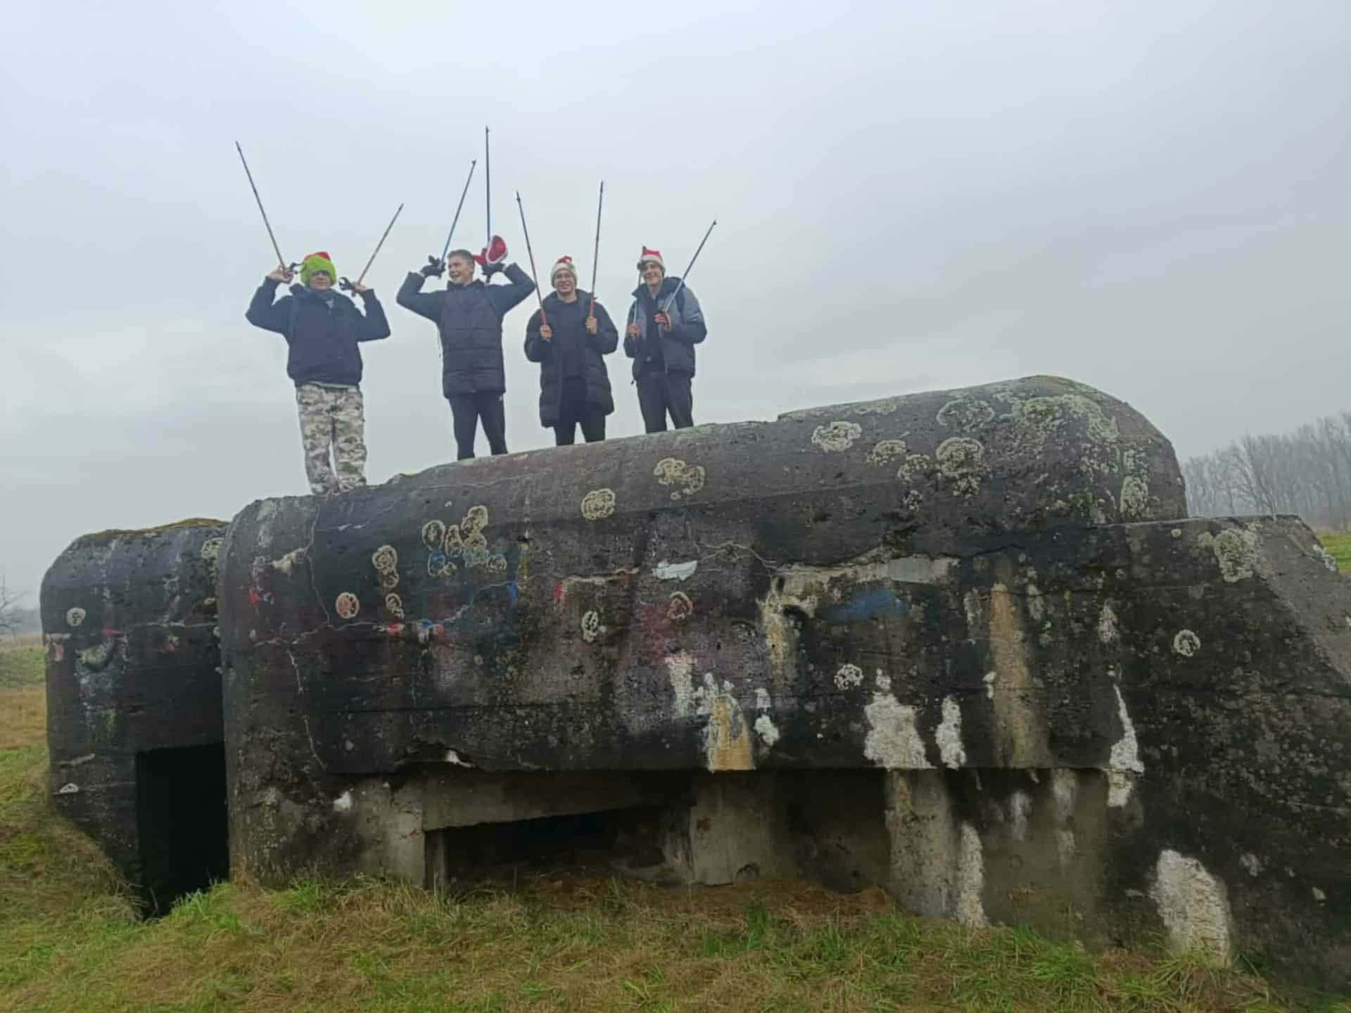
II – Razem po setkę
Spotkania te były również szansą na poznanie okolic Sieradza.

Slide 40
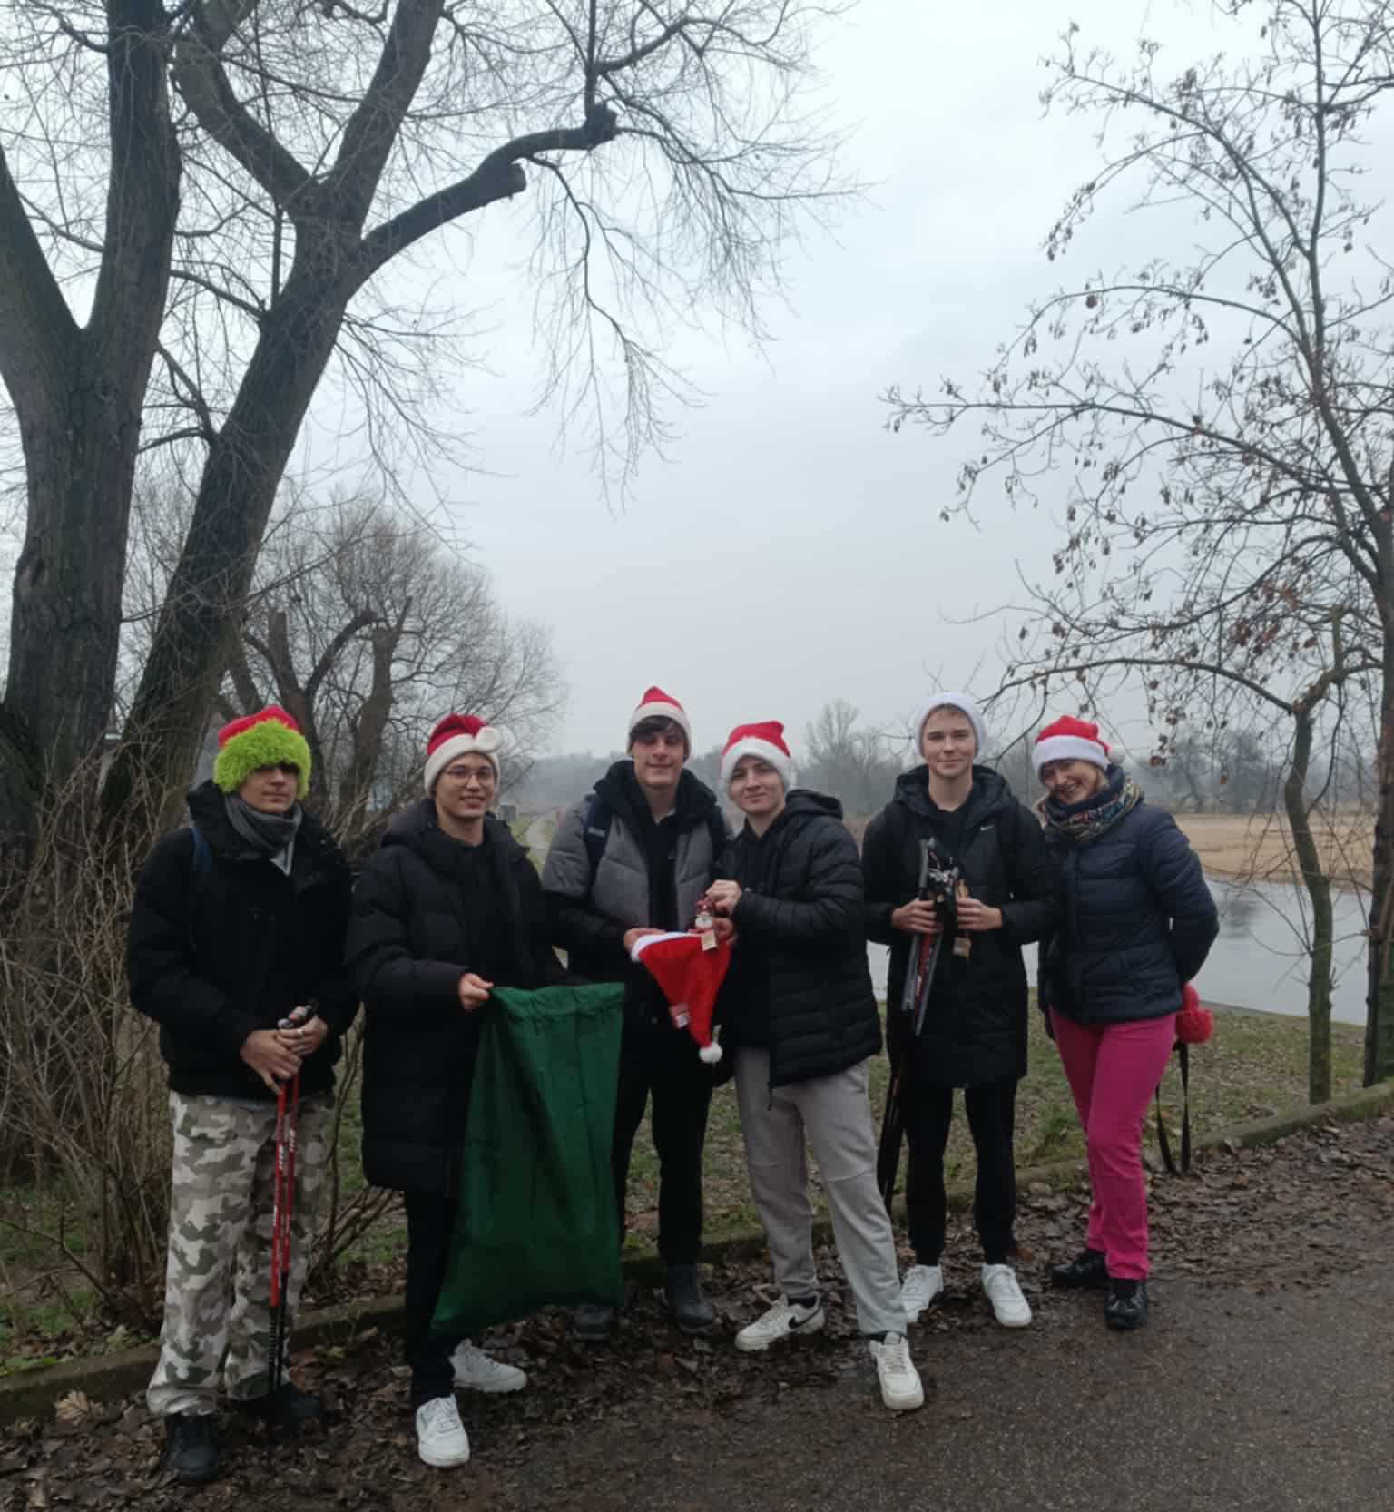
II – Razem po setkę

Slide 41

III - Wywiady
W skład tej grupy weszły:
Weronika Stefańska
Gabriela Cyll
Matylda Bryk
Jakub Gruszel

Slide 42
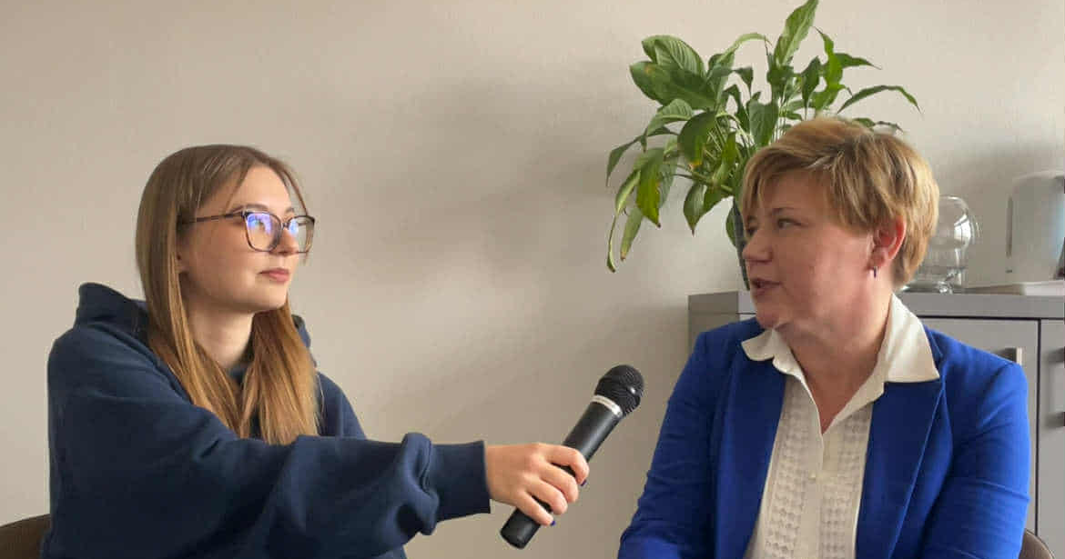
III -Wywiady
Celem tej grupy było przeprowadzenie wywiadów z 100- tką absolwentów naszego liceum – I Liceum Ogólnokształcącego im. Kazimierza Jagiellończyka w Sieradzu.

Slide 43
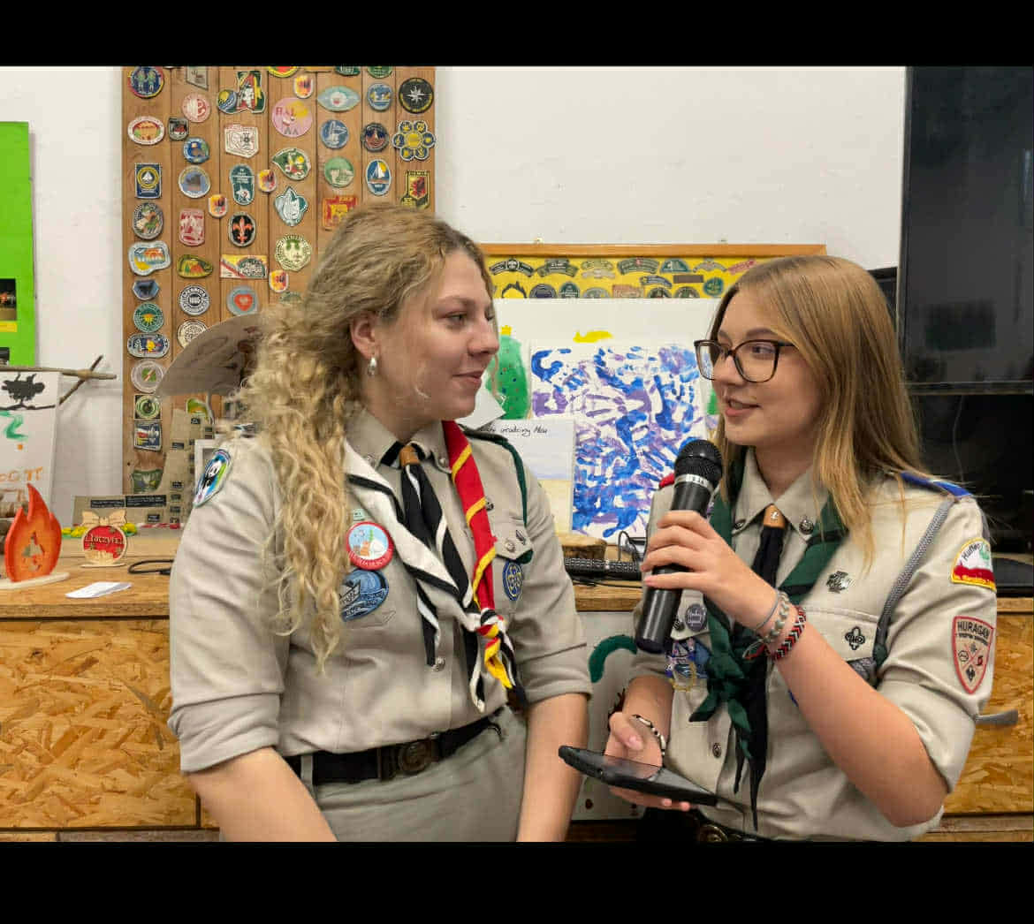
III - Wywiady

Slide 44
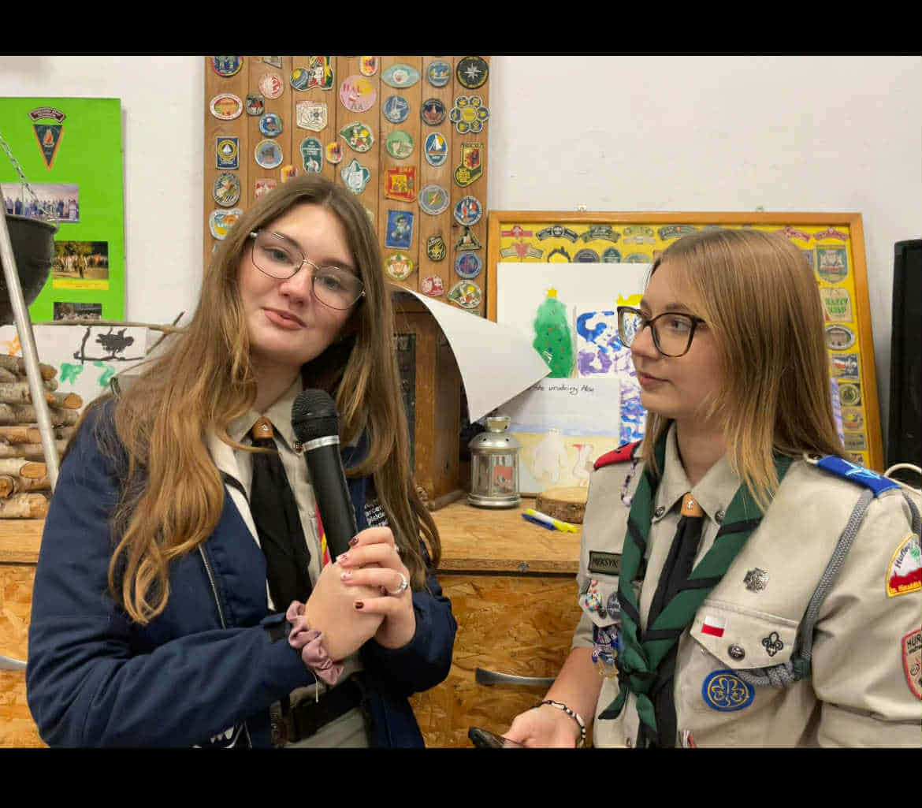
III - Wywiady

Slide 45
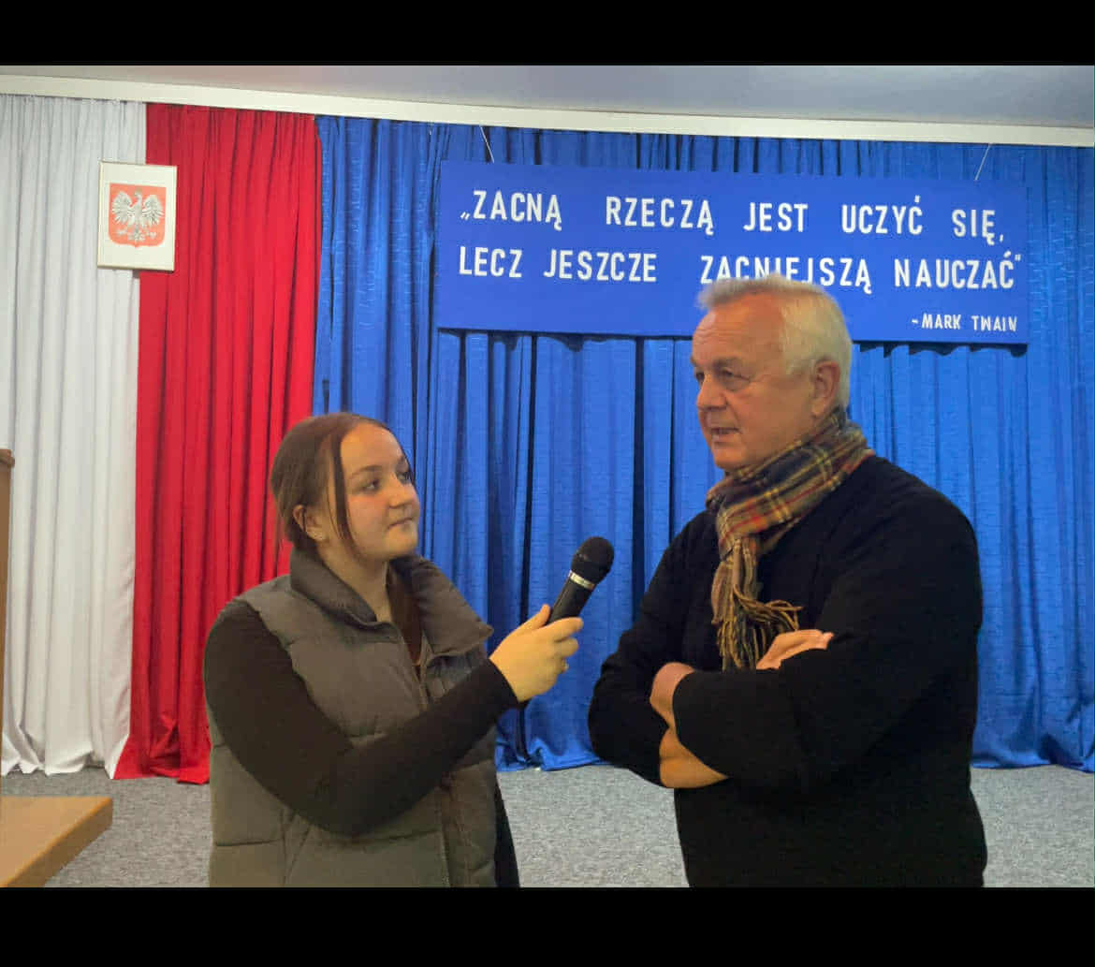
III -Wywiady

Slide 46
III - Wywiady
Podczas wywiadów grupa zadawała różne pytania dotyczące liceum – Jagiellończyka, min:
Jak wtedy wyglądały zajęcia?
Jaki był ulubiony nauczyciel?
Jakie jest najlepsze wspomnienie?
I wiele, wiele innych.

Slide 47
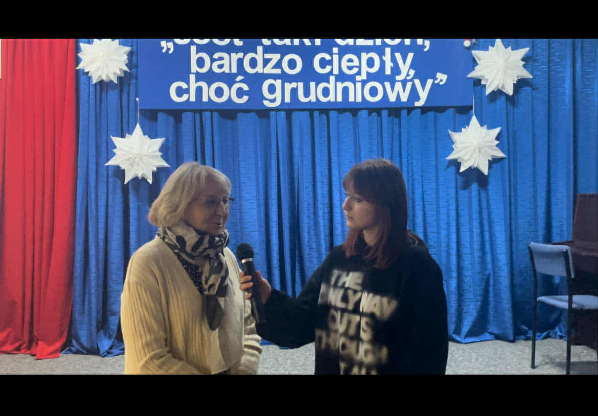
III - Wywiady
Dziewczyny przeprowadzały wywiady z osobami, które dawno temu ukończyły tą szkołę.

Slide 48
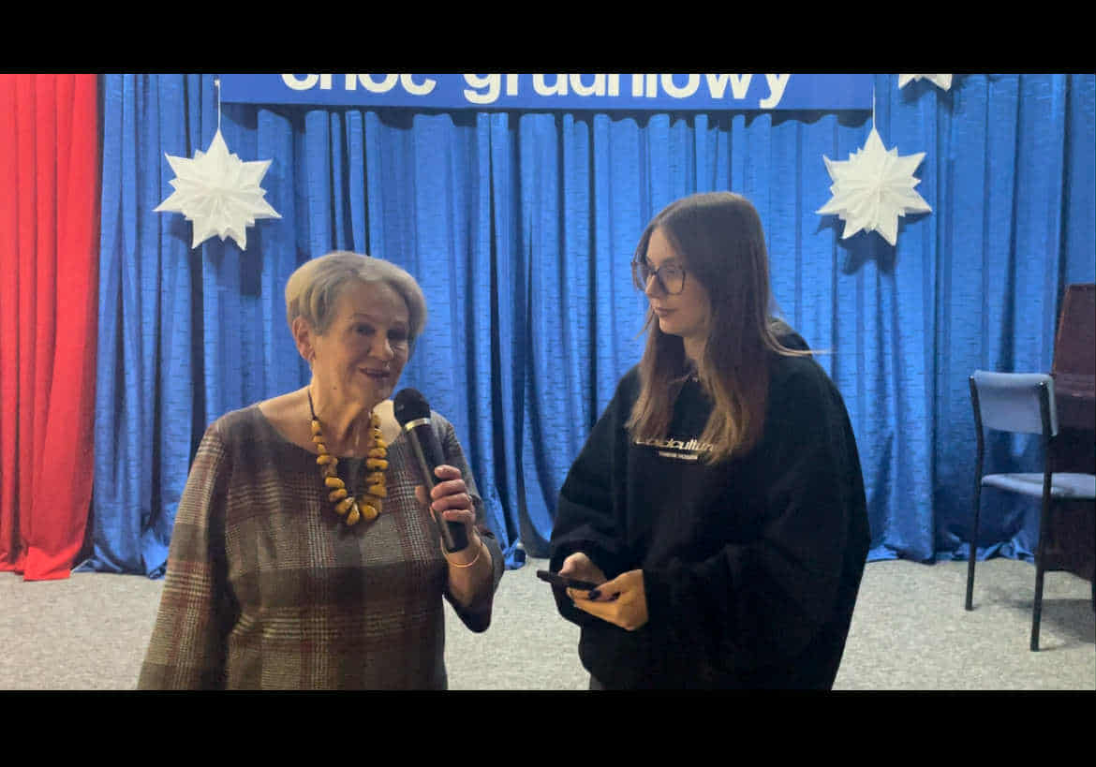
III - Wywiady

Slide 49
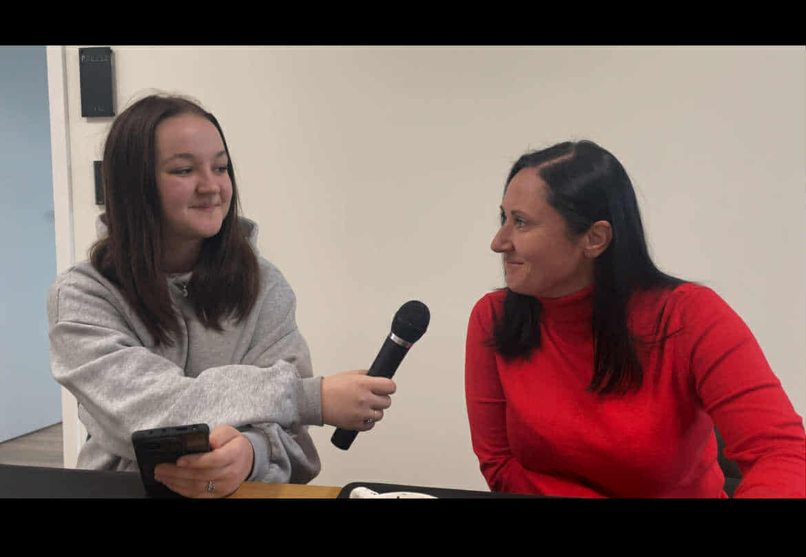
III - Wywiady
Również z osobami, które wcale nie aż tak dawno temu ukończyły naszą szkołę.

Slide 50
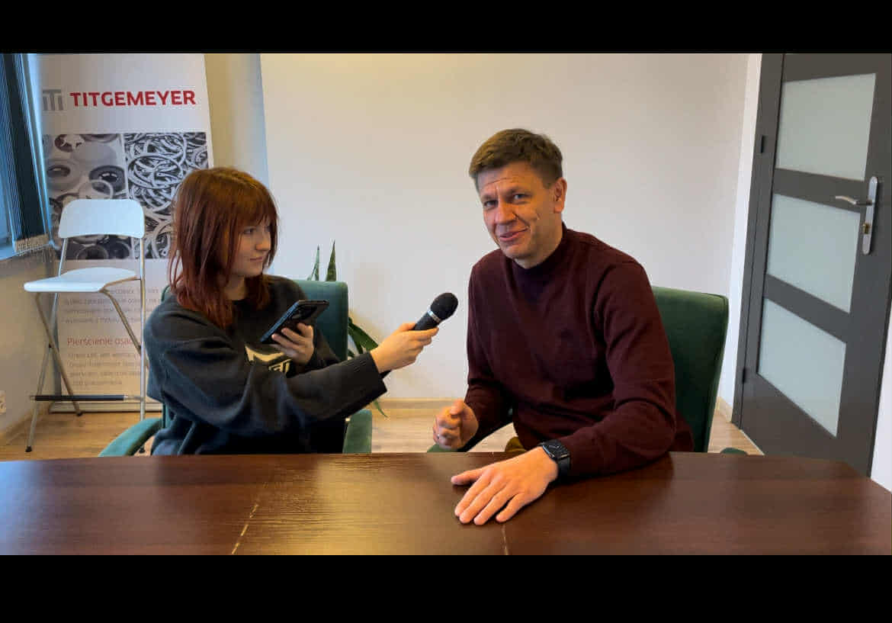
III -Wywiady

Slide 51
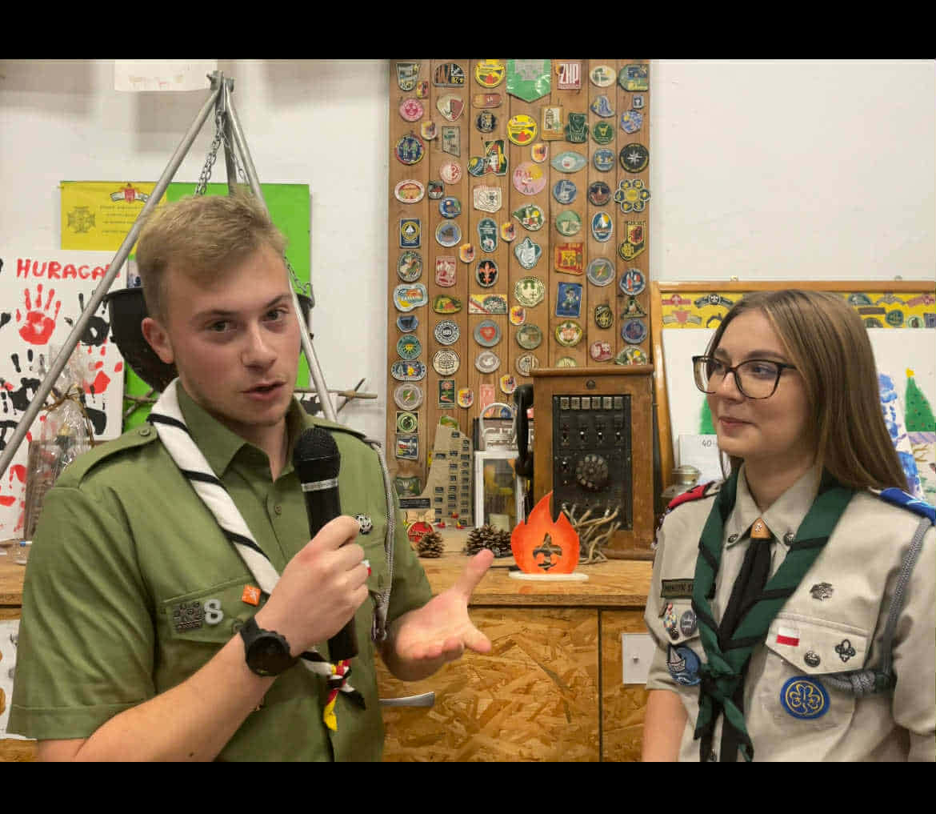
III - Wywiady
Oraz z tymi, którzy nie tak dawno naszą szkołę ukończyły.

Slide 52
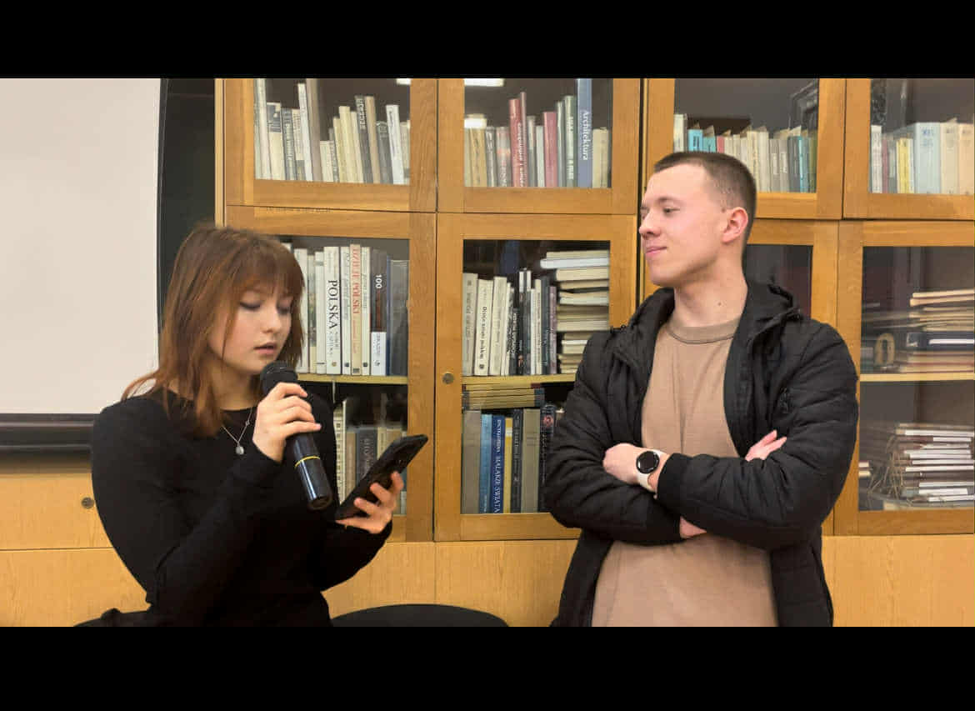
III - Wywiady

Slide 53
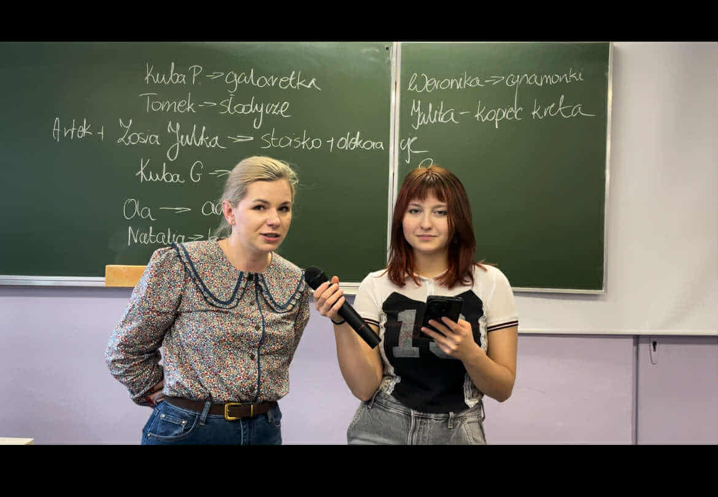
III -Wywiady
Ale również z kadrą pedagogiczną naszej szkole.

Slide 54
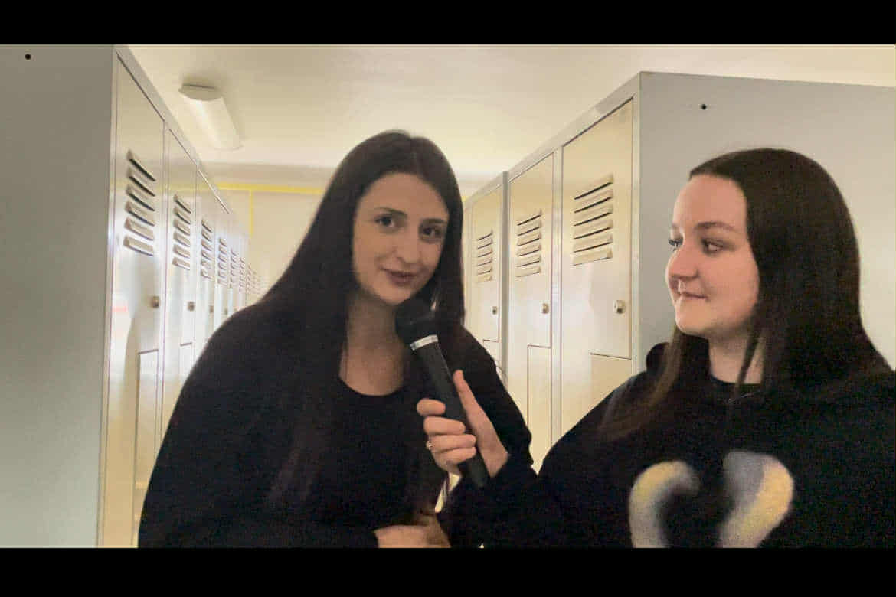
III - Wywiady

Slide 55
III - Wywiady
Z przeprowadzonych wywiadów zaplanowane jest zrobienie filmu, który będziemy mogli obejrzeć już w niedalekiej przyszłości. Na tą chwilę chcemy jednak zaprezentować Wam, krótki filmik.

Slide 56

IV. Kalendarz
W skład grupy weszły:
Hanna Szafarz
Maja Domalik

Slide 57
IV. Kalendarz
Zadaniem tej grupy było przygotowanie kalendarza, w którym można było zobaczyć piękne zdjęcia naszej szkoły.

Slide 58


Slide 59
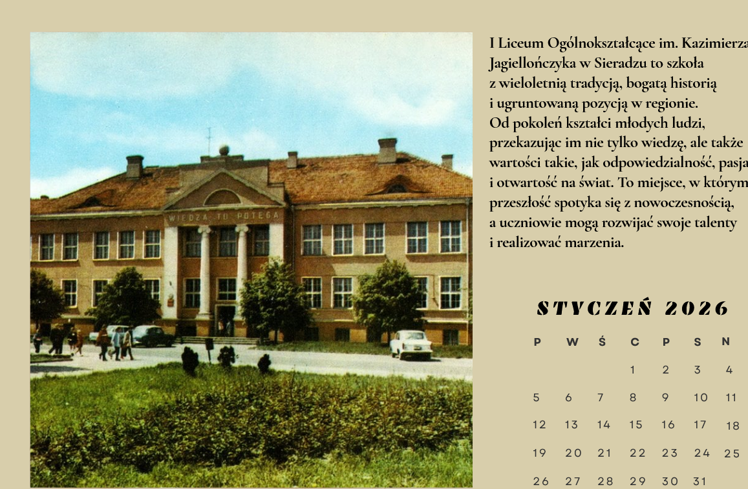

Slide 60
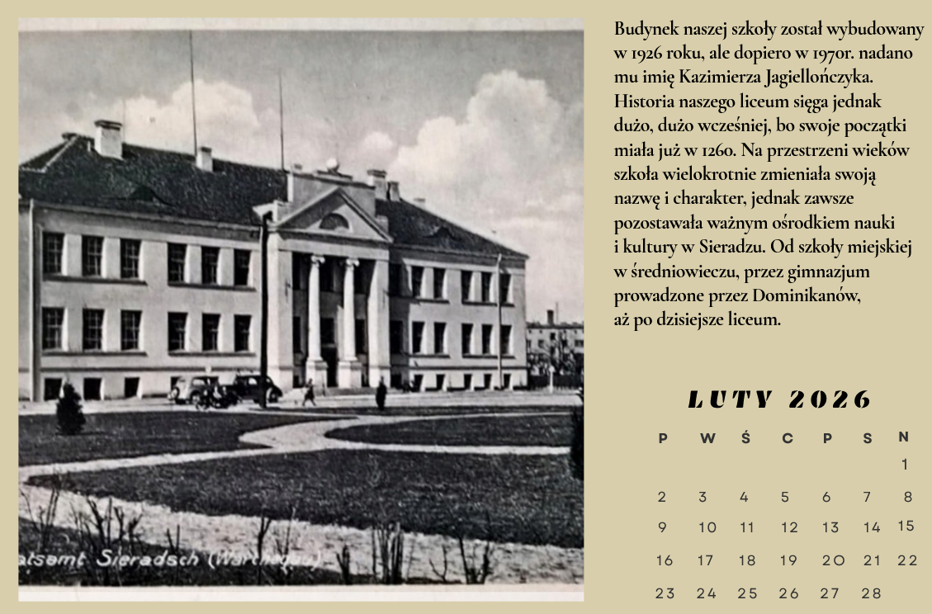

Slide 61
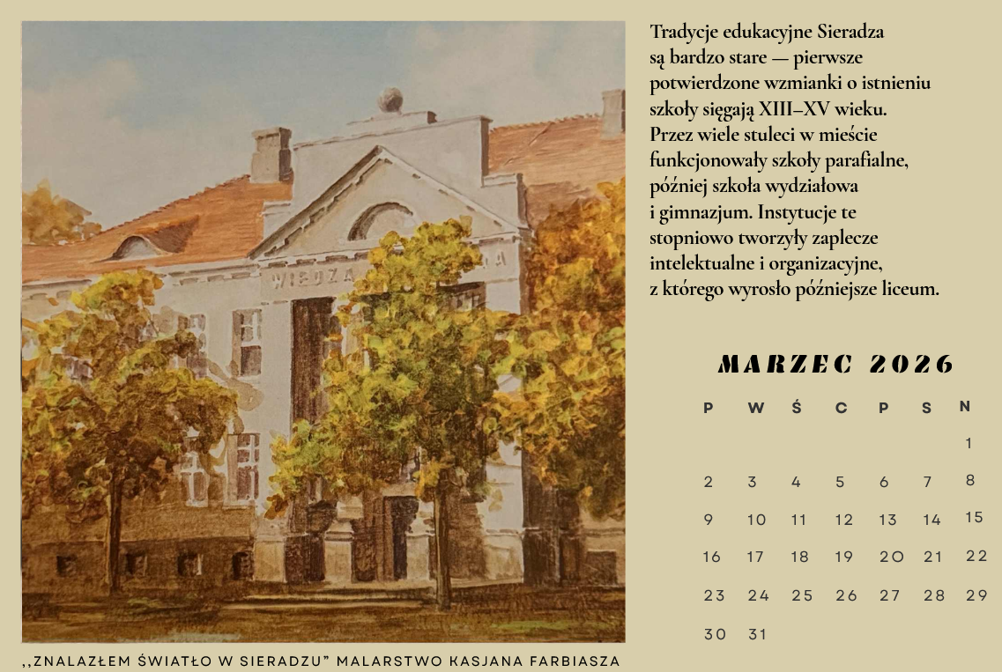

Slide 62
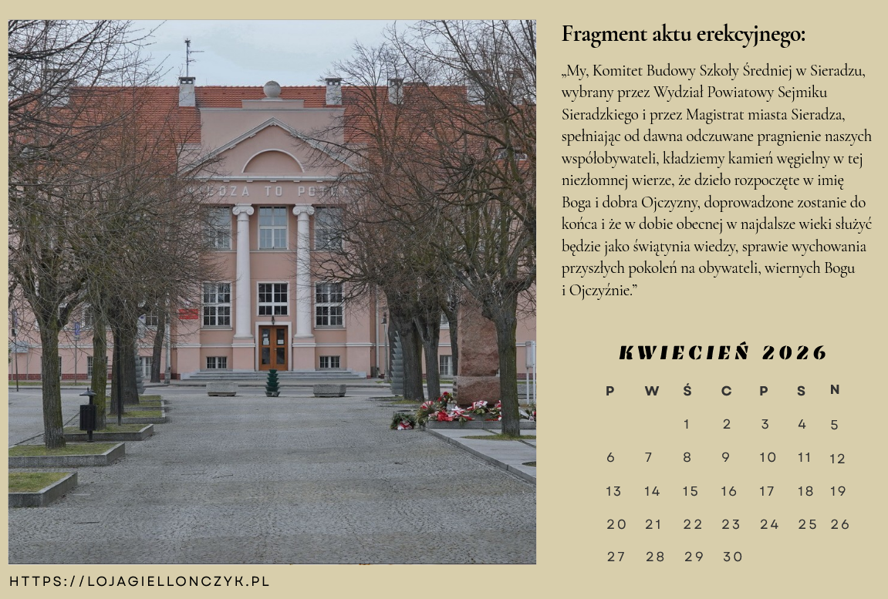

Slide 63
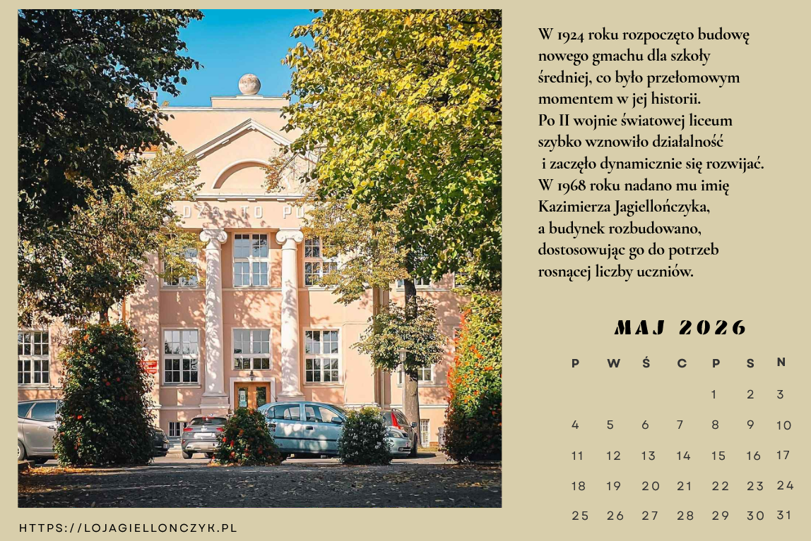

Slide 64
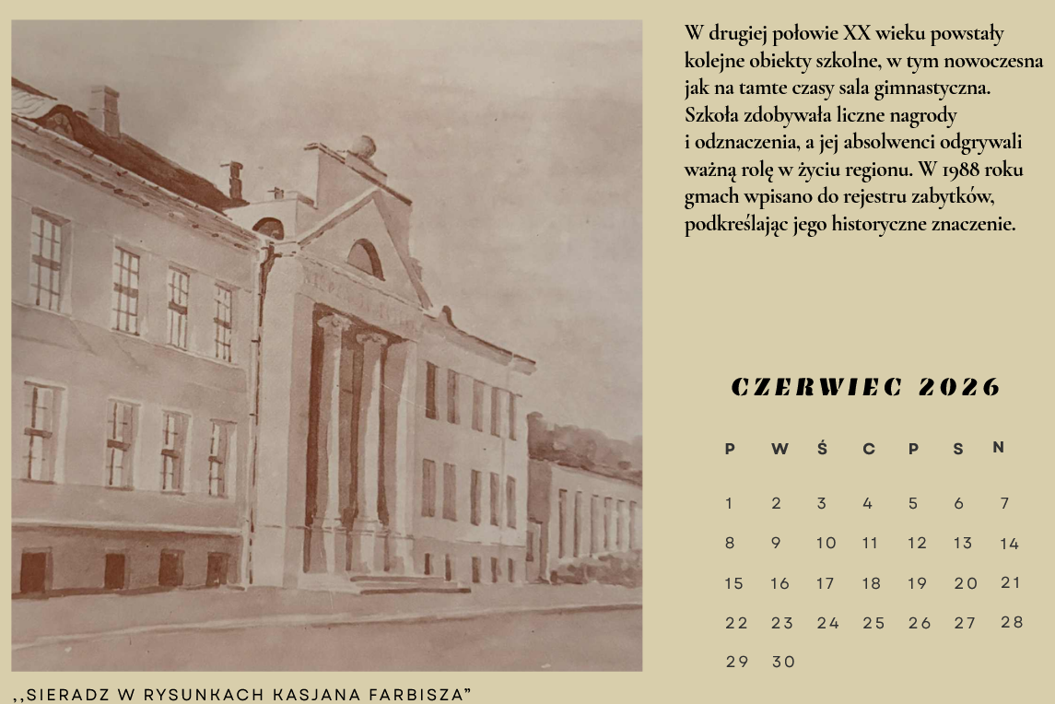

Slide 65
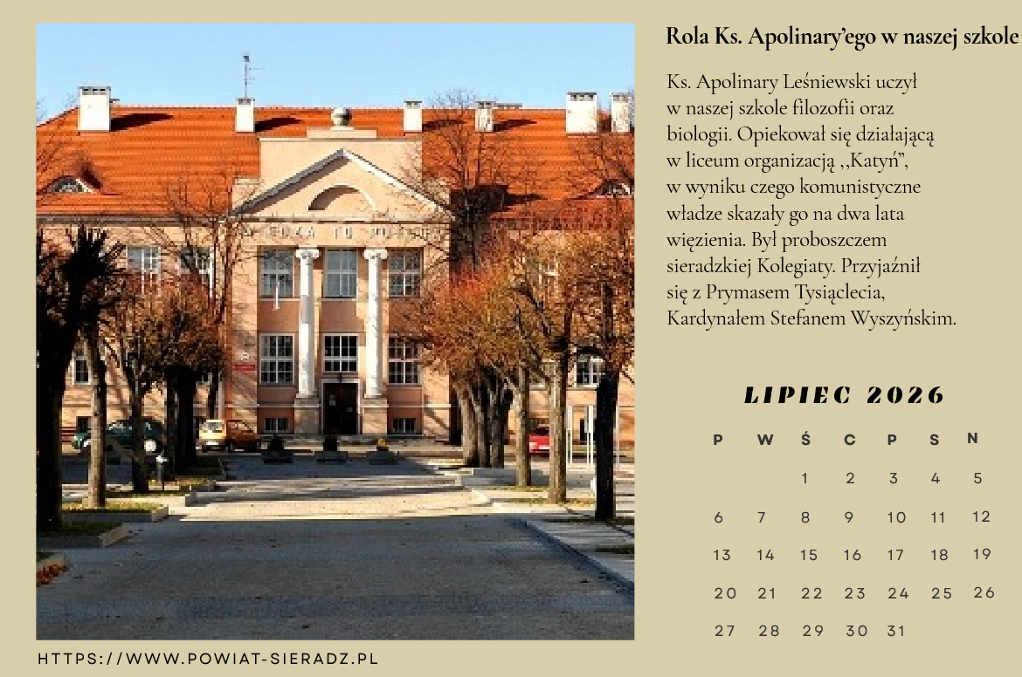

Slide 66
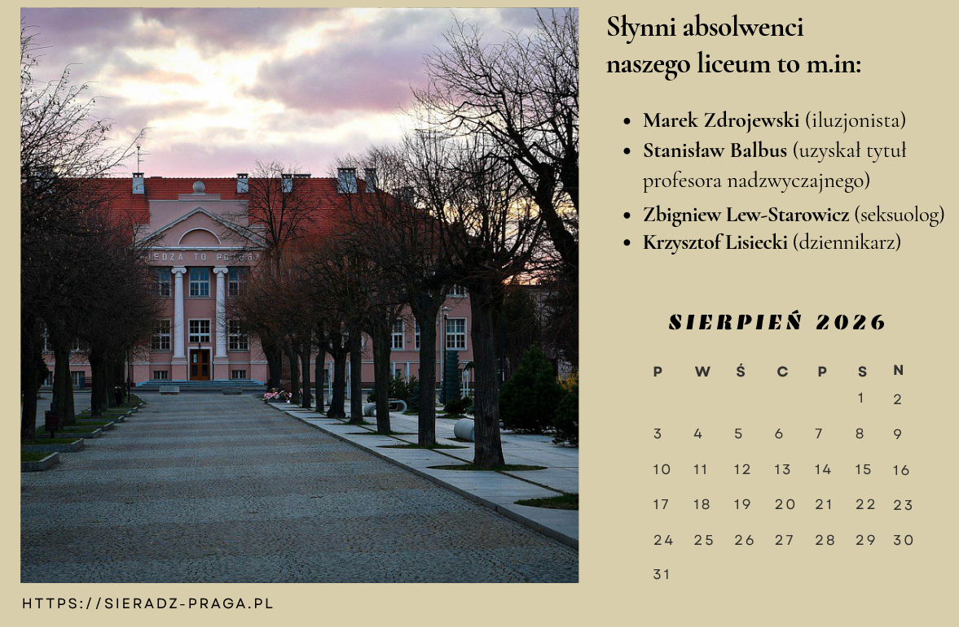

Slide 67
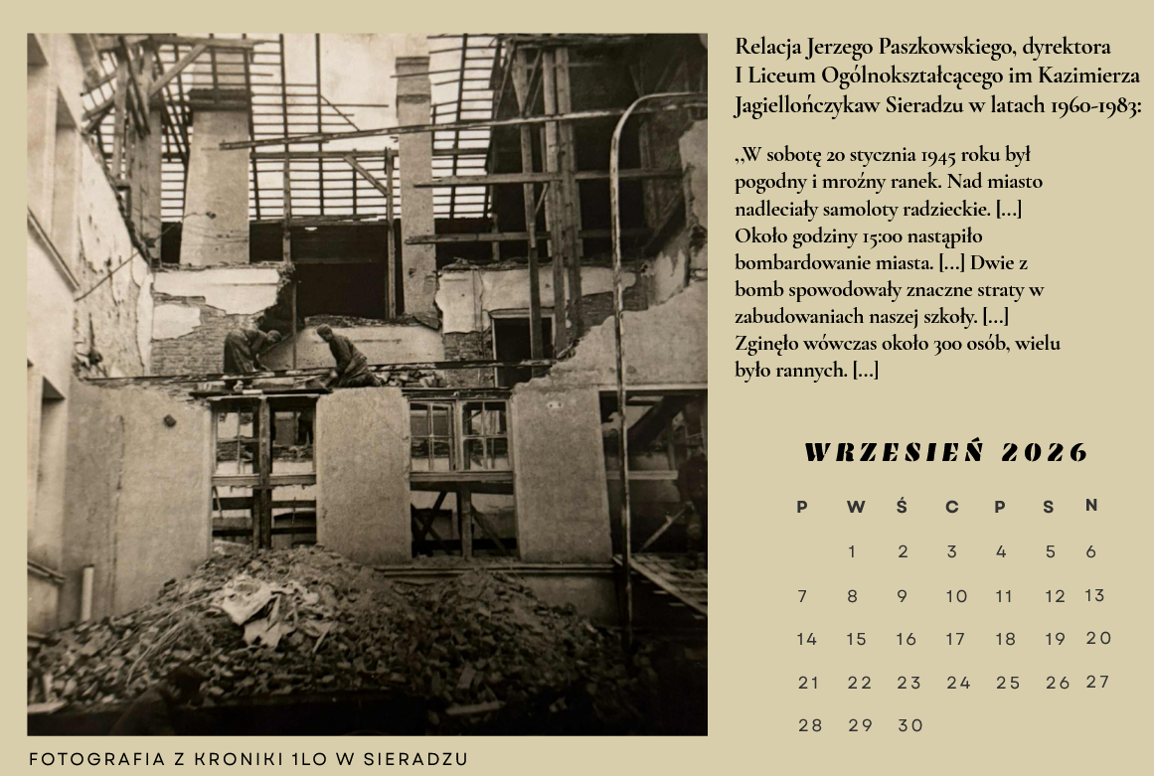

Slide 68


Slide 69


Slide 70


Slide 71


Slide 72


Promowanie projektu
Przedstawiciele naszej szkoły w celu promowania projektu udali się z wizytą do Prezydenta Sieradza Pawła Osiewały.

Slide 73

Promowanie projektu
Prezydent Sieradza na pamiątkowym zdjęciu z uczniami naszej szkoły.

Slide 74

Promowanie projektu

Slide 75

Promowanie projektu

Slide 76

Promowanie projektu
Odbyliśmy przyjemną rozmowa z Panem Prezydentem

Slide 77

Promowanie projektu – z wizytą u dyrektorów szkół
Spotkanie w Szkole Podstawowej Nr 1 im. Władysława Reymonta w Sieradzu

Slide 78

Promowanie projektu – z wizytą w innych szkołach
Spotkanie z kadrą pedagogiczną ze Szkoły Podstawowej im. Marii Konopnickiej Nr 4 w Sieradzu

Slide 79

Promowanie projektu – z wizytą u dyrektorów szkół
Spotkanie w Zespole Szkół Ponadgimnazjalnych nr 2 im. M. Dąbrowskiej w Sieradzu

Slide 80

Promowanie projektu – z wizytą u dyrektorów szkół
Spotkanie w Zespole Szkół Ponadgimnazjalnych nr 1 w Sieradzu

Slide 81

Promowanie projektu – z wizytą u dyrektorów szkół
Spotkanie w Szkole Podstawowej Nr 9 im. Władysława Łokietka w Sieradzu

Slide 82

Promowanie projektu – z wizytą u dyrektorów szkół
Z wizytą w Szkole Podstawowej Nr 10 im. Bolesława Zwolińskiego w Sieradzu

Slide 83

Promowanie projektu – z wizytą u dyrektorów szkół
Z wizytą w II Liceum Ogólnokształcące im. Stefana Żeromskiego w Sieradzu

Slide 84

Promowanie projektu – z wizytą u dyrektorów szkół
A tutaj….
Z wizytą w Liceum Ogólnokształcącym Społecznego Towarzystwa Oświatowego w Sieradzu na ulicy Bohaterów Września 61

Slide 85

Promowanie projektu – z wizytą w szkołach
Spotkanie w Zespole Szkół
Katolickich w Sieradzu

Slide 86

Promowanie projektu – z wizytą u dyrektorów szkół
Promujemy naszą szkołę
w Specjalnym
Ośrodku Szkolno-Wychowawczym
na ul. Krakowskie Przedmieście
w Sieradzu

Slide 87

Promowanie projektu – z wizytą u dyrektorów szkół
Wizyta w Szkole Podstawowej Integracyjnej nr 8 w Sieradzu

Slide 88

Wizyta w Naszym Radiu
Udało nam się również umówić się na rozmowę w Naszym Radiu.

Slide 89

Wizyta w Naszym Radiu
Rozmowę przeprowadziła z nami Pani Monika Waraczyńska – znakomita redaktorka programowa i prezenterka. Rozmowy można odsłuchać na stronie Nasze.fm.

Slide 90

Wizyta w Naszym Radiu
Z spotkania powstał również artykuł. Został on napisany przez Mają Kuleszę z grupy podsumowującej i zredagowany przez Panią Monikę Waraczyńską.

Slide 91

Wizyta w Naszym Radiu

Slide 92

Podsumowanie
W skład grupy wchodzi:
Nina Grzelak
Maja Kulesza

Slide 93
Podsumowanie
Zadaniem tej grupy było pozyskiwanie informacji
o zadaniu, przebiegu i efektach oraz
dokumentacji zdjęciowej pozostałych grup.

Slide 94
Podsumowanie
Dzięki czemu mogłyśmy podsumować i opisać przebieg projektu w tej stu slajdowej prezentacji.

Slide 95
Podsumowanie
Naszym zadaniem było również było odbyć rozmowę w radiu.

Slide 96
Podsumowując
Najważniejszym celem projektu było rozpowszechnienie wśród Sieradzan informacji o zbliżającym się jubileuszu 100-lecia naszej szkoły.

Slide 97
Podsumowując
Zrealizowanie działań założonych w projekcie zajęło nam parę miesięcy, a niektóre grupy jeszcze nie ukończyły swoich projektów – Razem po setkę

Slide 98
Podsumowując
Nie zawsze było łatwo nam współpracować ze sobą. Każdy miał swoją wizje na projekt, jednak, dzięki cierpliwości udało nam się dojsć do porozumienia.

Slide 99
Podsumowując
Projekt ten nauczył nas : współpracy, komunikacji, wychodzenia z inicjatywą, dochodzenia do kompromisu, cierpliwości, przedsiębiorczości i odwagi.

Slide 100
Dziękujemy za uwagę

Slide 101
I Liceum Ogólnokształcące im. Kazimierza Jagiellończyka w Sieradzu
Dziękujemy za uwagę

